Slide 1

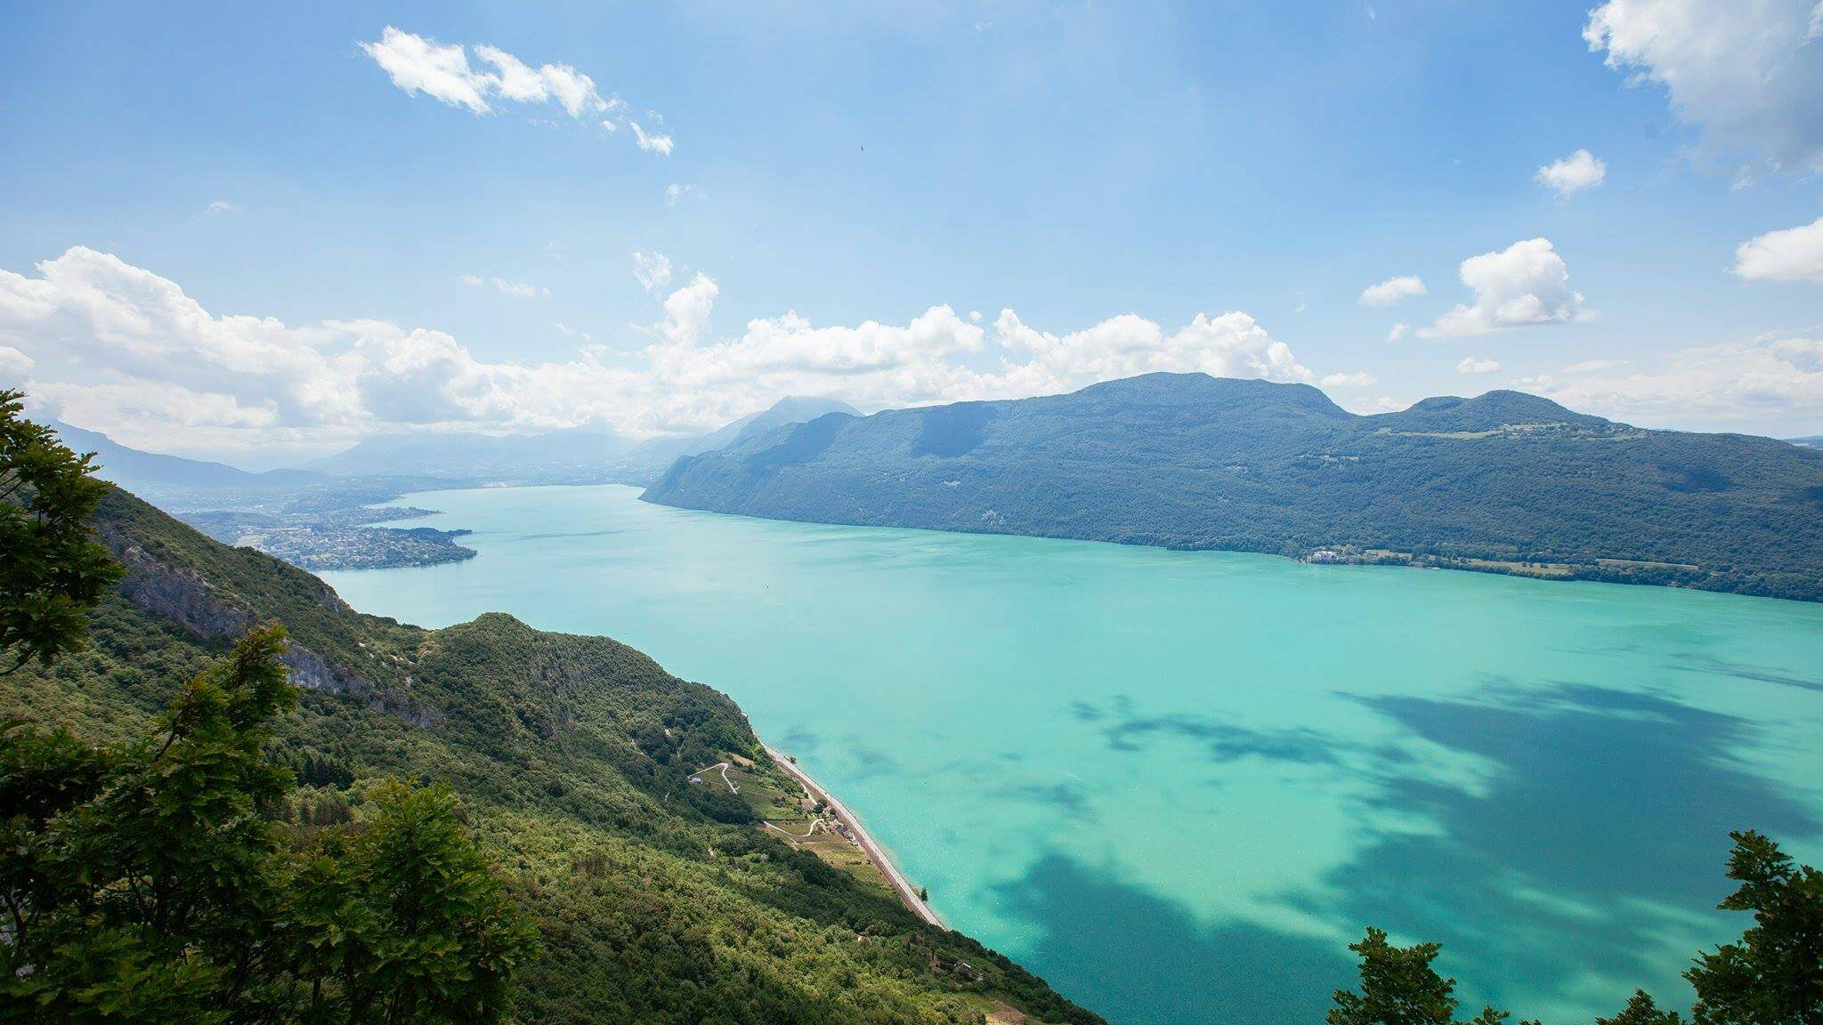


Slide 2
Crédit photo : Gilles Lansard
Destination
Affaires
Découvrir

Slide 3
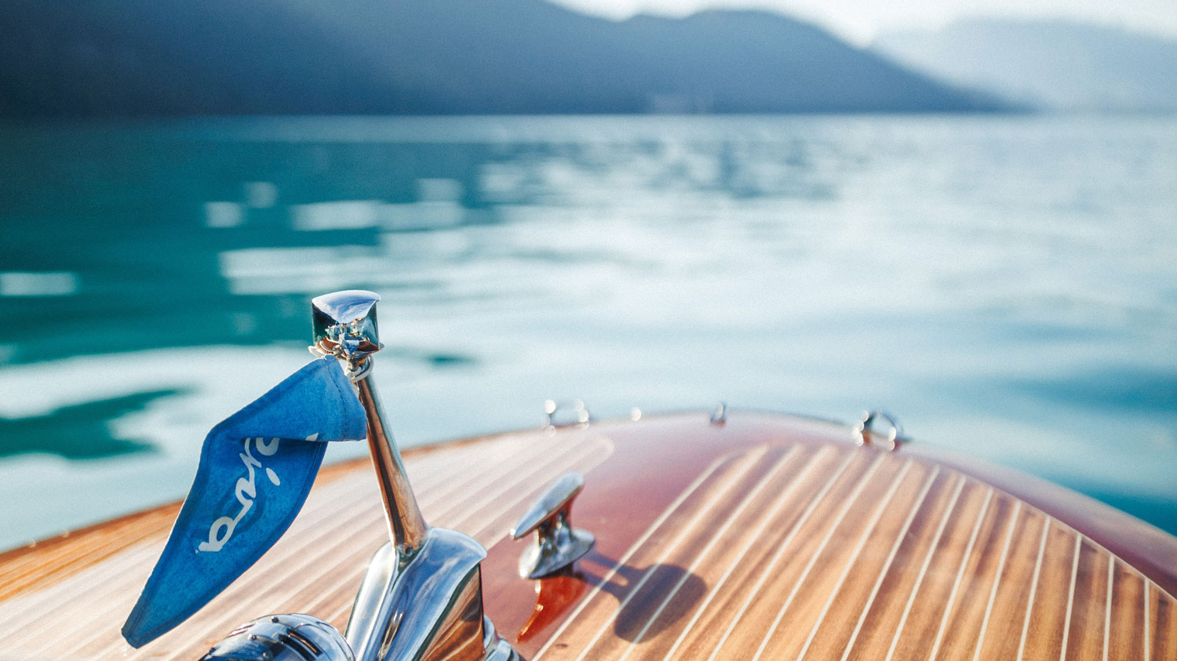


SOMMAIRE
01.
chiffres clés
02.
03.
04.
05.
Destination facile d’accès
Pourquoi choisir Aix Riviera
Centre des Congrès
Hébergements
06.
07.
08.
09.
Lieux pour votre
soirée de gala
Ils nous ont fait confiance
TRAITEURS
contact
Crédit photo : Baptiste Dulac

Slide 4
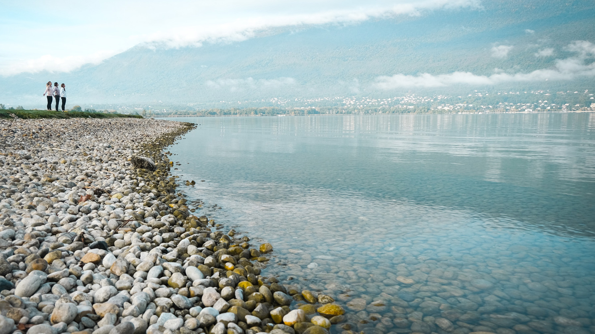






Chiffres clés
Destination facile d’accès
Pourquoi choisir Aix Riviera
Centre des congrès
hébergements
traiteurs
Lieux pour votre soirée de gala
Ils nous ont fait confiance
CONTACT
CHIFFRES Clés
Au bord du plus grand lac naturel de France
À 3H DE PARIS,
1H DE LYON
ET 1H DE GENÈVE
+ de 1400
Chambres sur
45 établissements
55 salles
de réunion
1320 Places
auditorium
18 km,
la longueur
du Lac du Bourget
15 grandes manifestations accueillies
chaque année
Crédit photo : Jean Bécuwe

Slide 5







Chiffres clés
Destination facile d’accès
Pourquoi choisir Aix Riviera
Centre des Congrès
Hébergements
Lieux pour votre soirée de gala
Ils ont choisi Aix Riviera
CONTACT
destination
Facile d’accès
Venir en train
aux pieds des Alpes
À 3H
DE PARIS En tgv
À 1H
DE Lyon, Grenoble
et Genève en train
Arrivée en centre-ville, à la gare TGV d’Aix-les-Bains
Le Revard, et accès facile aux lieux de votre événement :
hôtels, centre des congrès, lieu de réception…

Slide 6
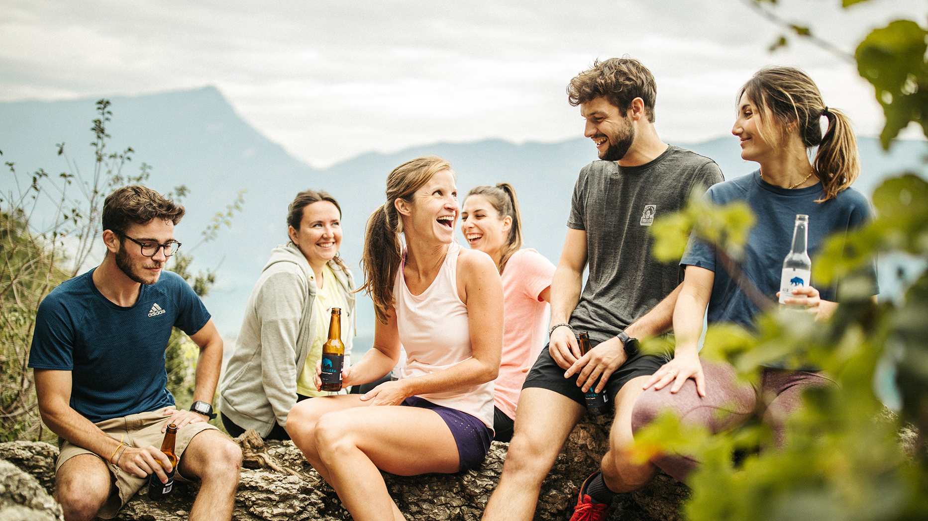
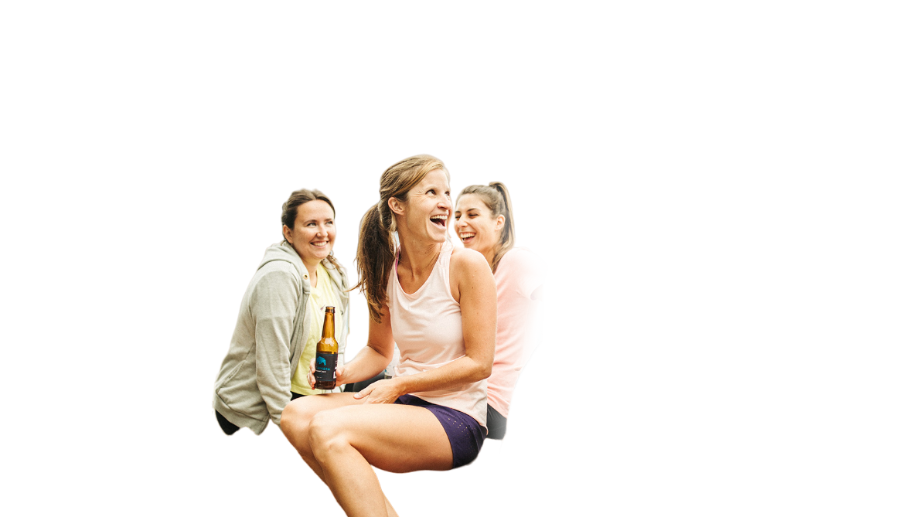
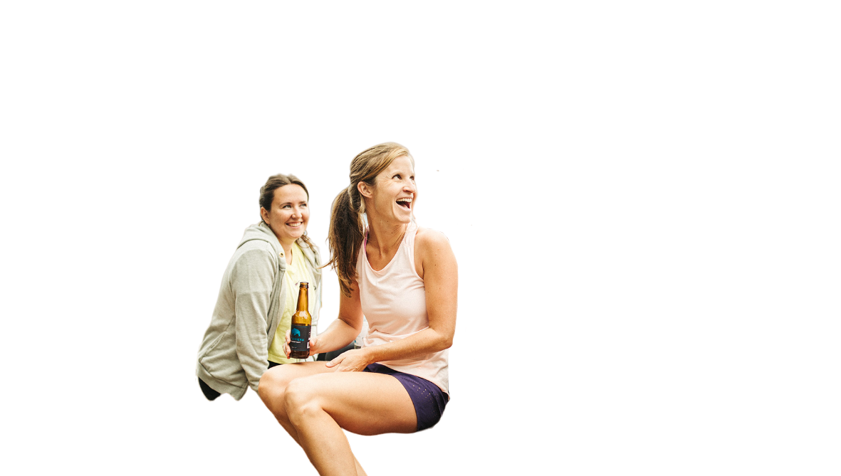
Chiffres clés
Destination facile d’accès
Pourquoi choisir Aix Riviera
Centre des congrès
hébergements
traiteurs
Lieux pour votre soirée de gala
Ils nous ont fait confiance
CONTACT
Terre d’émotions
Des émotions
qui créent des souvenirs
Effet waouh assuré par la beauté de nos paysages et la transparence de l’eau
Gentillesse et professionnalisme des acteurs garants du bon déroulement de votre événement
Une promesse d’émotions et de souvenirs forts
à vivre ensemble
Crédit photo : Baptiste Dulac

Slide 7
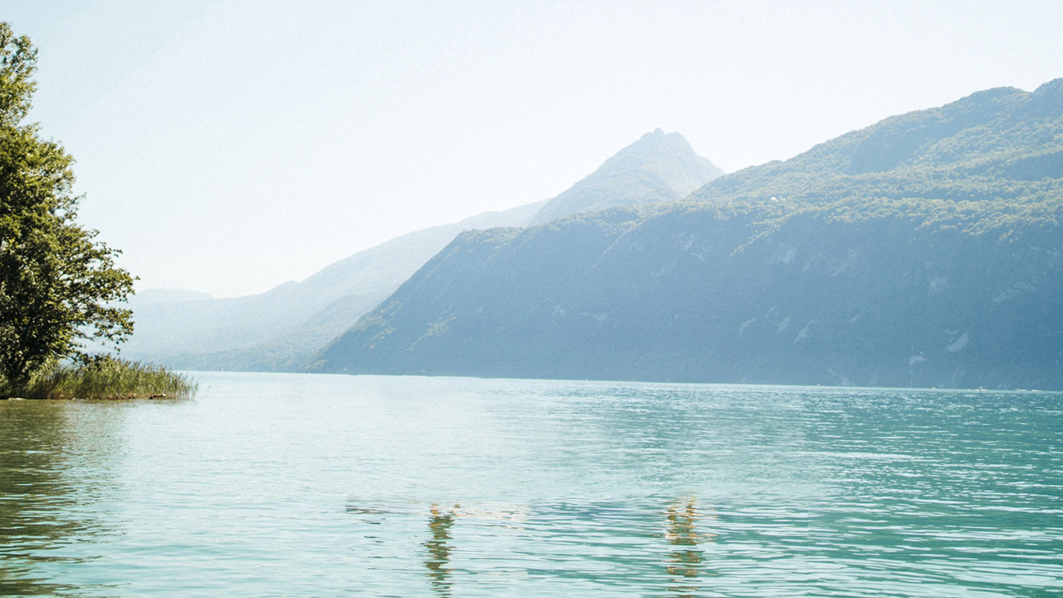


Chiffres clés
Destination facile d’accès
Pourquoi choisir Aix Riviera
Centre des congrès
hébergements
traiteurs
Lieux pour votre soirée de gala
Ils nous ont fait confiance
CONTACT
Culture
lacustre
Un style de vie singulier,
une reconnexion au vivant
Un art de vivre, singulier,
une reconnexion au vivant
Une identité ALPINE
Un style de vie RIVIERA
Un héritage de VILLEGIATURE
Crédit photo : Baptiste Dulac

Slide 8
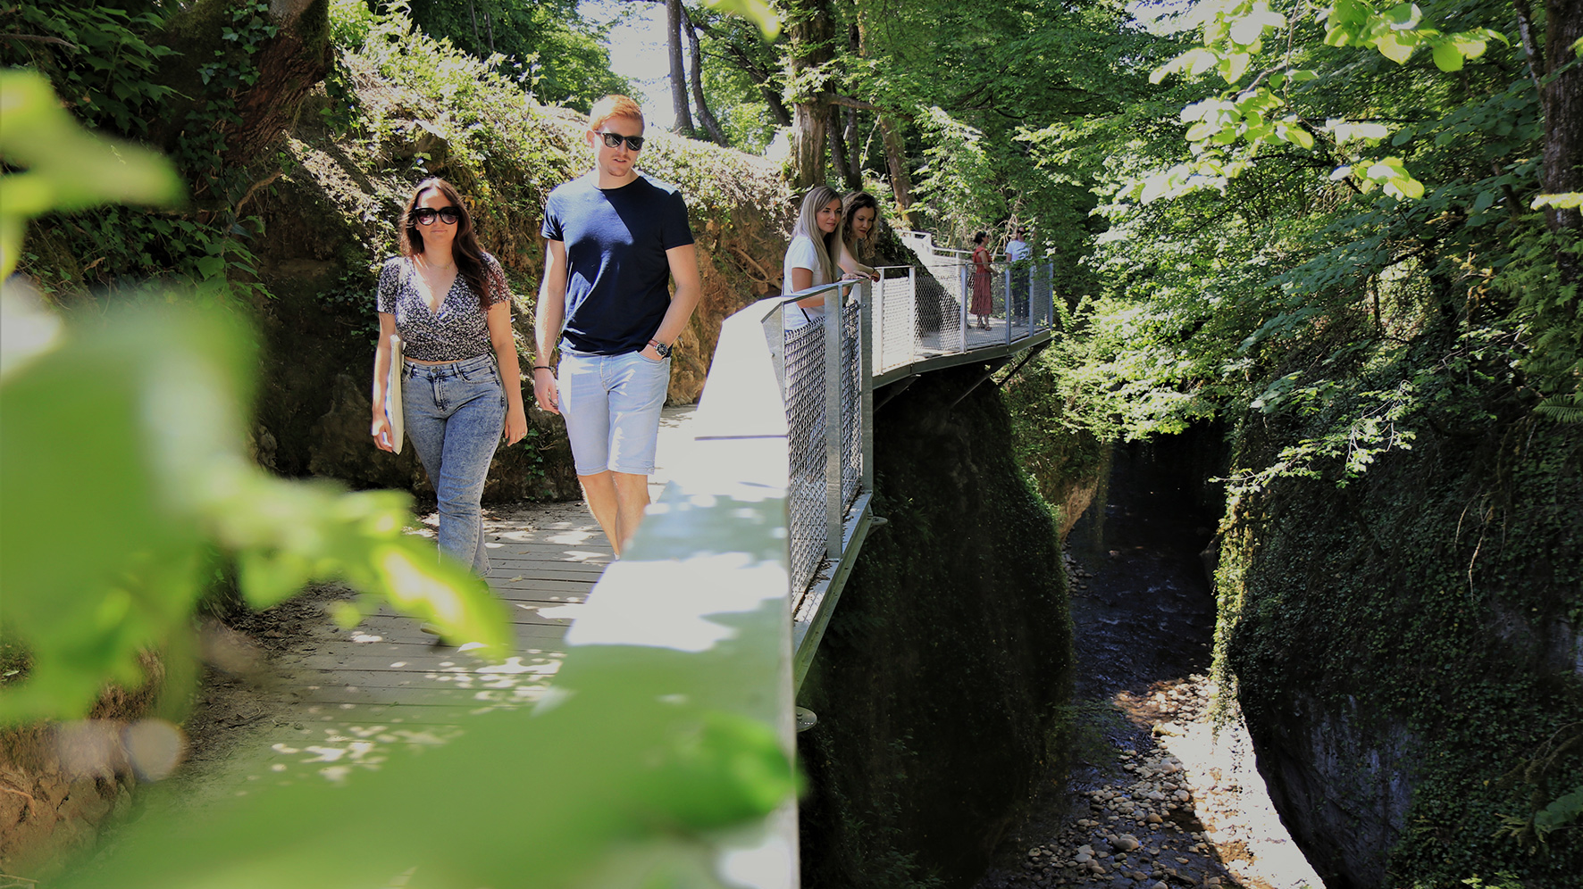
Chiffres clés
Destination facile d’accès
Pourquoi choisir Aix Riviera
Centre des congrès
hébergements
traiteurs
Lieux pour votre soirée de gala
Ils nous ont fait confiance
CONTACT
destination
engagée
Pour un événement
éco responsable
Des acteurs engagés qui prennent soin de leur territoire
et de l’environnement. Une contribution positive de chacun pour un développement raisonné
Crédit photo : Jean-Bécuwe

Slide 9
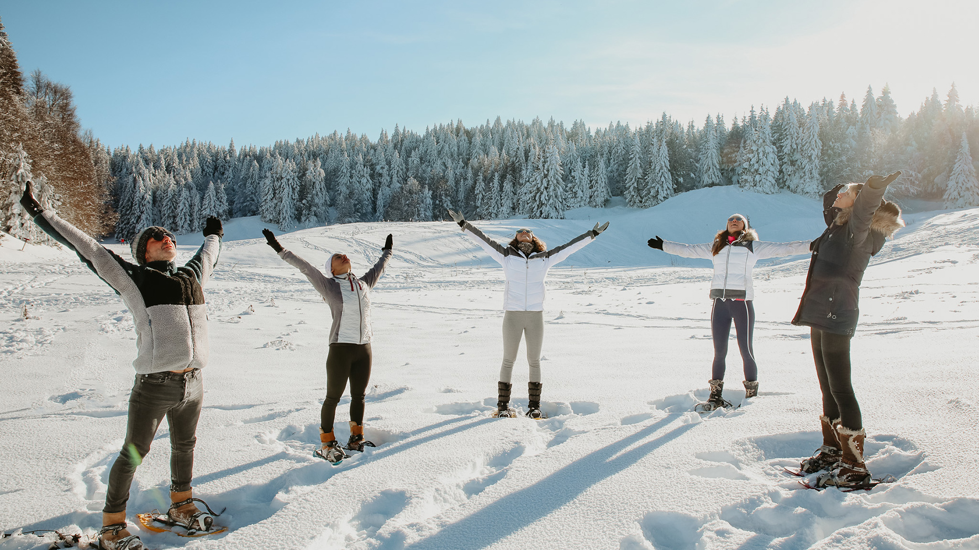
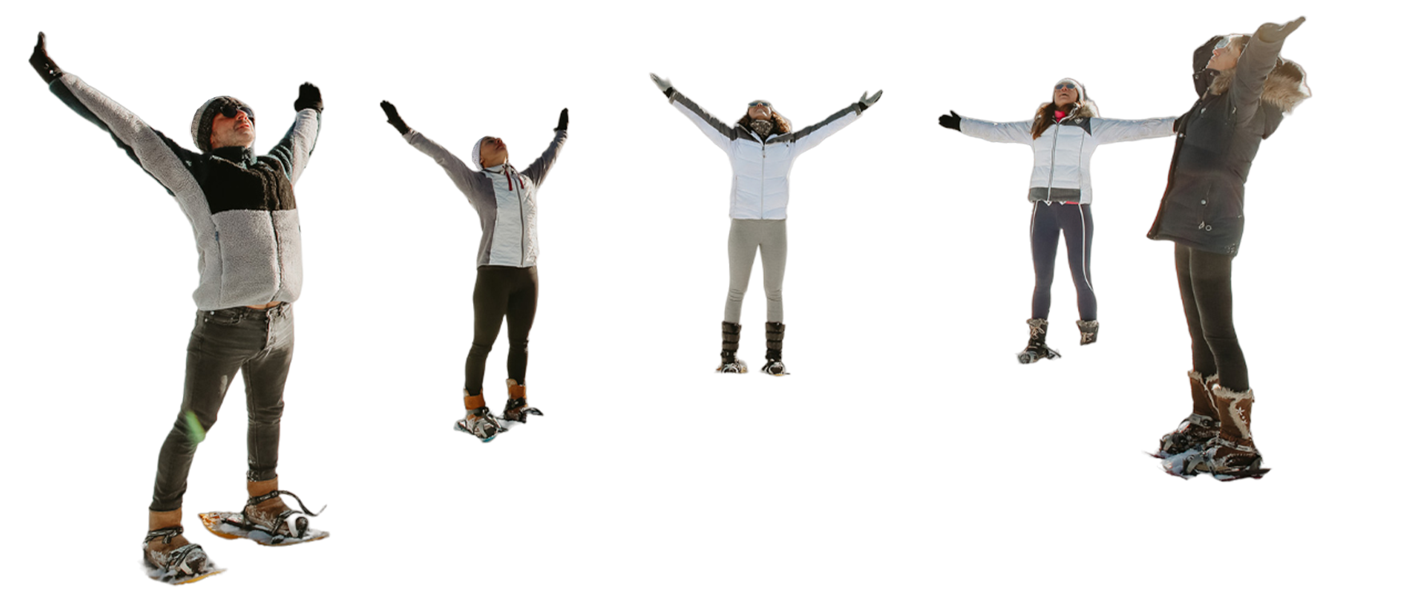
Chiffres clés
Destination facile d’accès
Pourquoi choisir Aix Riviera
Centre des congrès
hébergements
traiteurs
Lieux pour votre soirée de gala
Ils nous ont fait confiance
CONTACT
Territoire de Paix
économique
Cultiver ce qui nous relie
plutôt que ce qui nous individualise
Territoire Certifié Paix Économique pour sa loyauté des pratiques,
les synergies et les dynamiques collectives régénératives.
Un collectif Congrès organisé à l’initiative des acteurs du territoire :
Hôteliers, prestataires d’activité, traiteurs et l’Agence territoriale
Aix Riviera unis et engagés pour vous garantir la réussite
de votre événement.
Crédit photo : Pauline Marizy

Slide 10
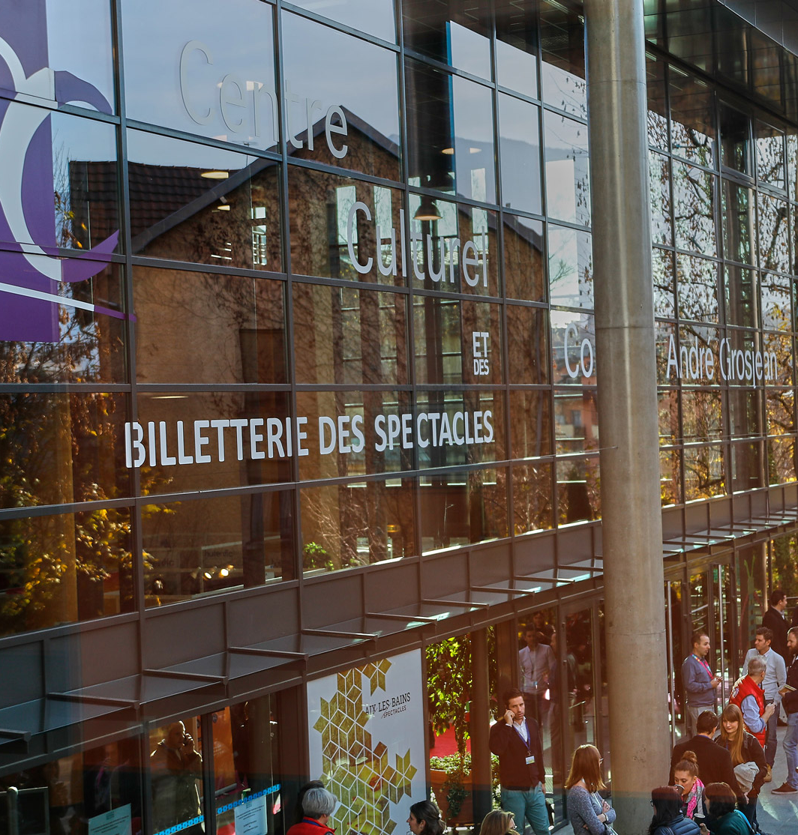
Chiffres clés
Destination facile d’accès
Pourquoi choisir Aix Riviera
Centre des congrès
hébergements
traiteurs
Lieux pour votre soirée de gala
Ils nous ont fait confiance
CONTACT
Centre Des
congrès
privatisation possible
Congrès, convention, colloque, conférence, salon, séminaire…
Auditorium
Hall d’exposition
Salons modulables
Théâtre du Casino
Capacités des espaces
Auditorium
de 200 à 1320 places
Théâtre
jusqu’à 830 places
10 salons modulables,
de 10 à 200 places
En plein centre-ville,
à moins de 10 minutes à pied de la gare TGV
Hall de 850m² pour exposition et restauration,
avec banque d’accueil privatisable
80m² de bar,
80m² de terrasse
Crédit photo : Franck Guilbert

Slide 11
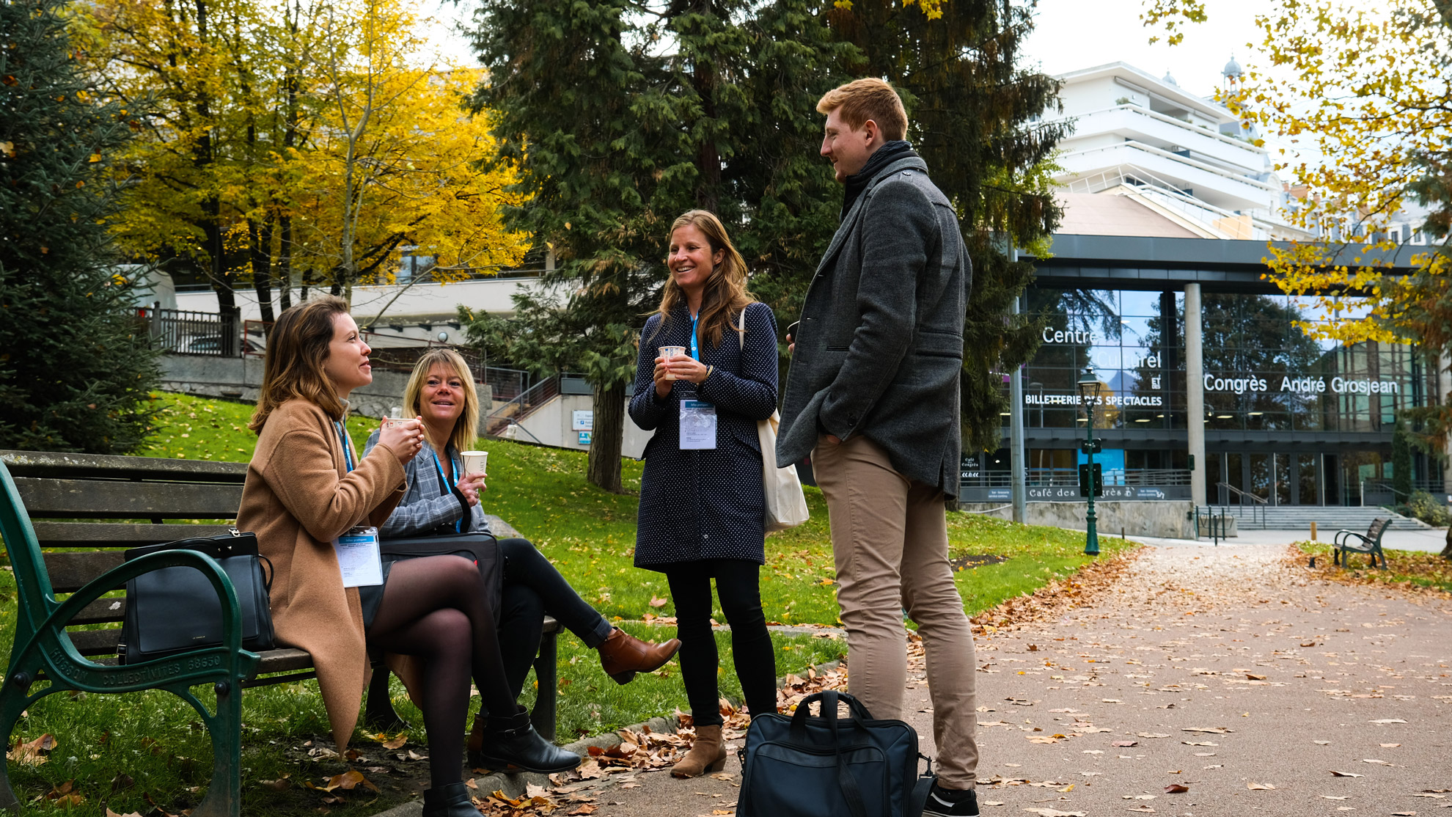
Chiffres clés
Destination facile d’accès
Pourquoi choisir Aix Riviera
Centre des congrès
hébergements
traiteurs
Lieux pour votre soirée de gala
Ils nous ont fait confiance
CONTACT
Au cœur
d’un parc de verdure
où tout se fait à pied
Des salles de réunions avec vue
sur le parc en plein centre-ville :
qui dit mieux ?
Pauses au grand air dans le parc
Crédit photos : Jean Bécuwe
Notes:
Changer la disposition des 2 petits encarts

Slide 12
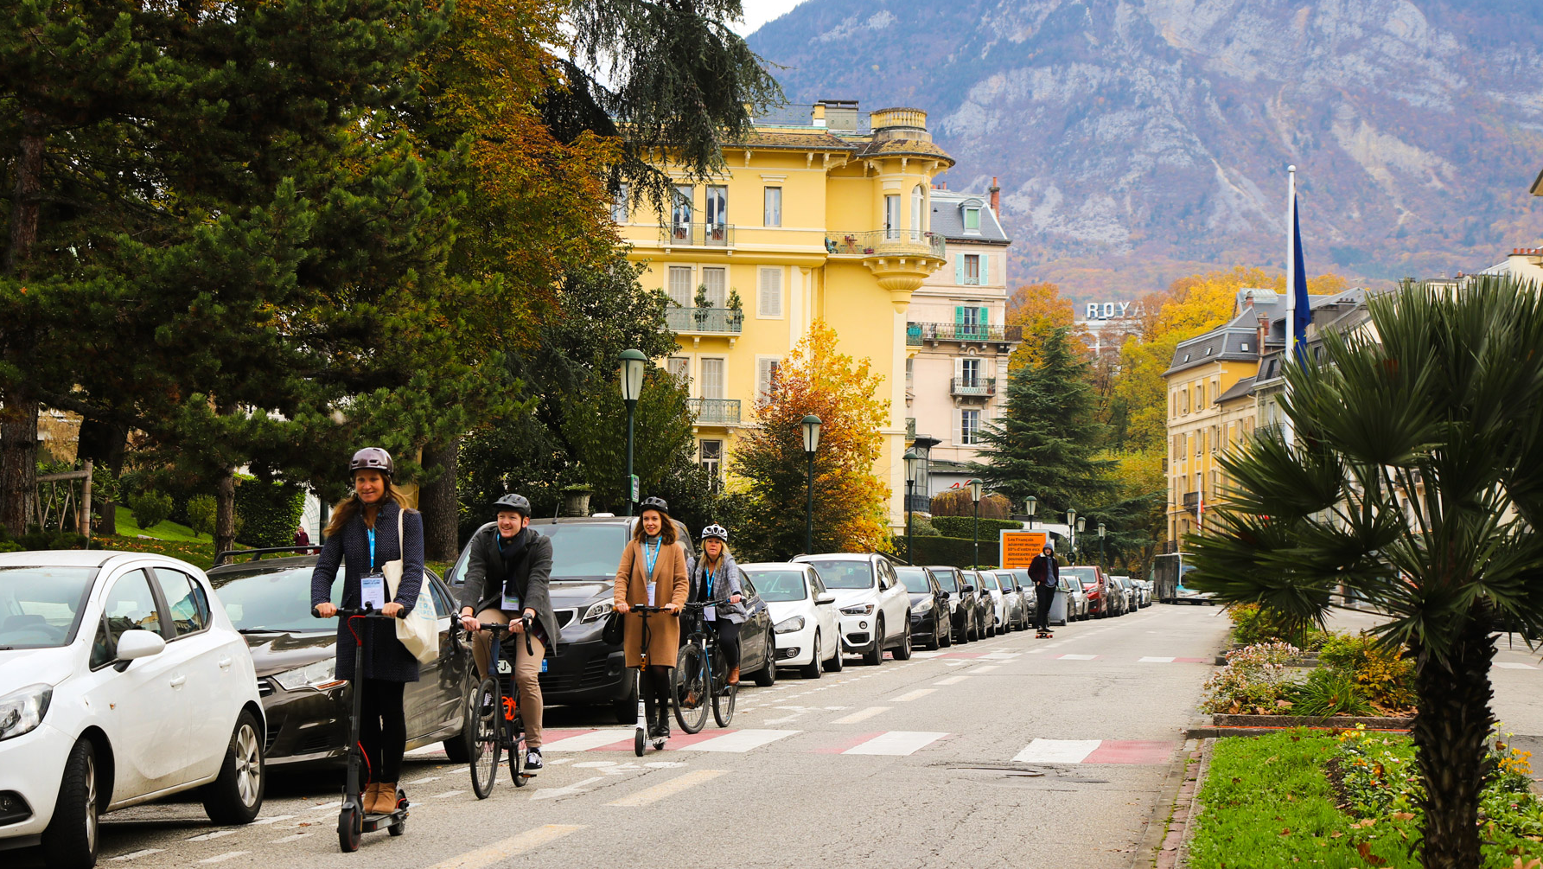
Chiffres clés
Destination facile d’accès
Pourquoi choisir Aix Riviera
Centre des congrès
hébergements
traiteurs
Lieux pour votre soirée de gala
Ils nous ont fait confiance
CONTACT
Une empreinte
carbone moindre
46 actions engagées en 2023
Depuis 2021, le Centre des Congrès déploie une démarche active pour réduire son bilan carbone.
Sa place centrale évite les déplacements
et favorise l’écomobilité (marche, vélo, segway…)
Crédit photos : Jean Bécuwe

Slide 13
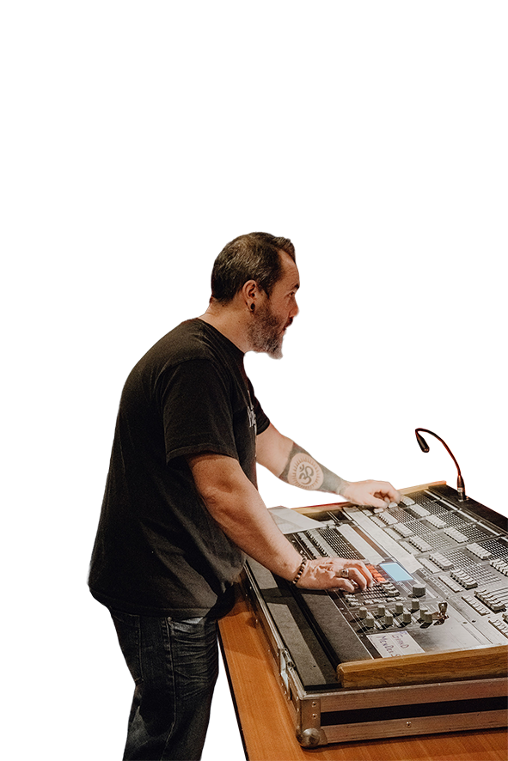
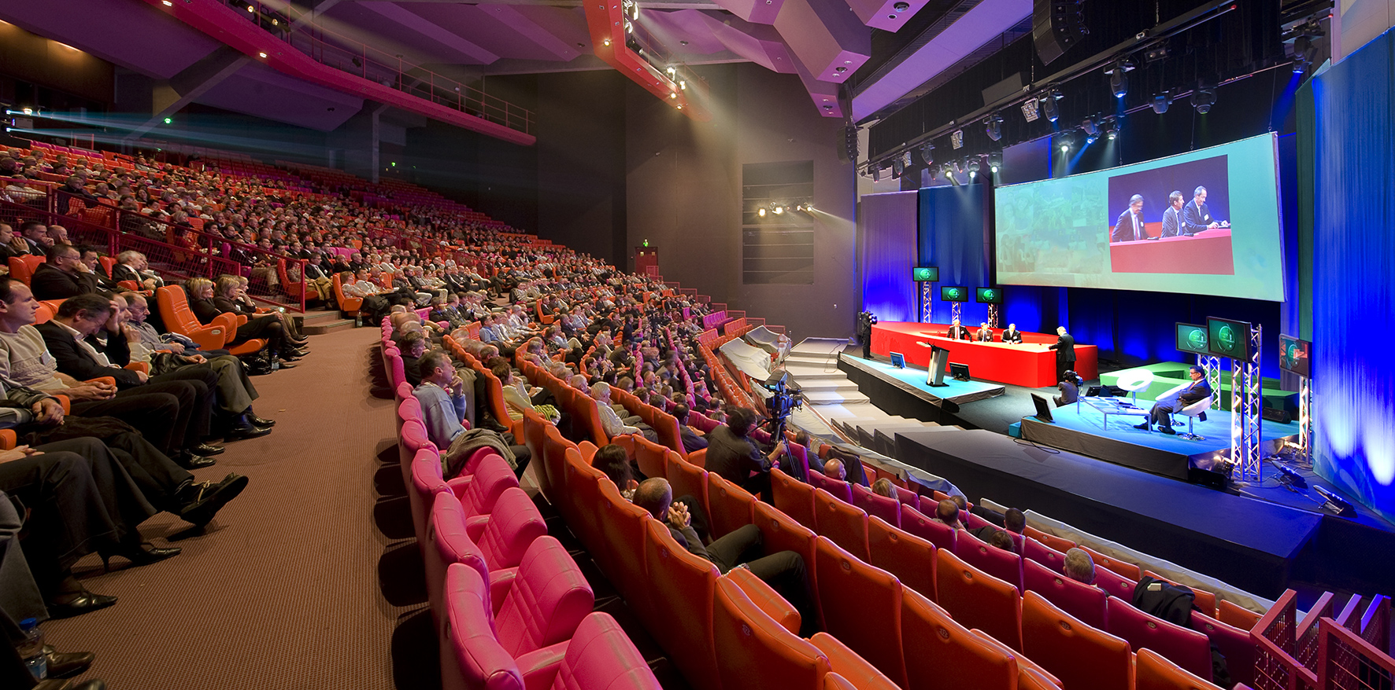
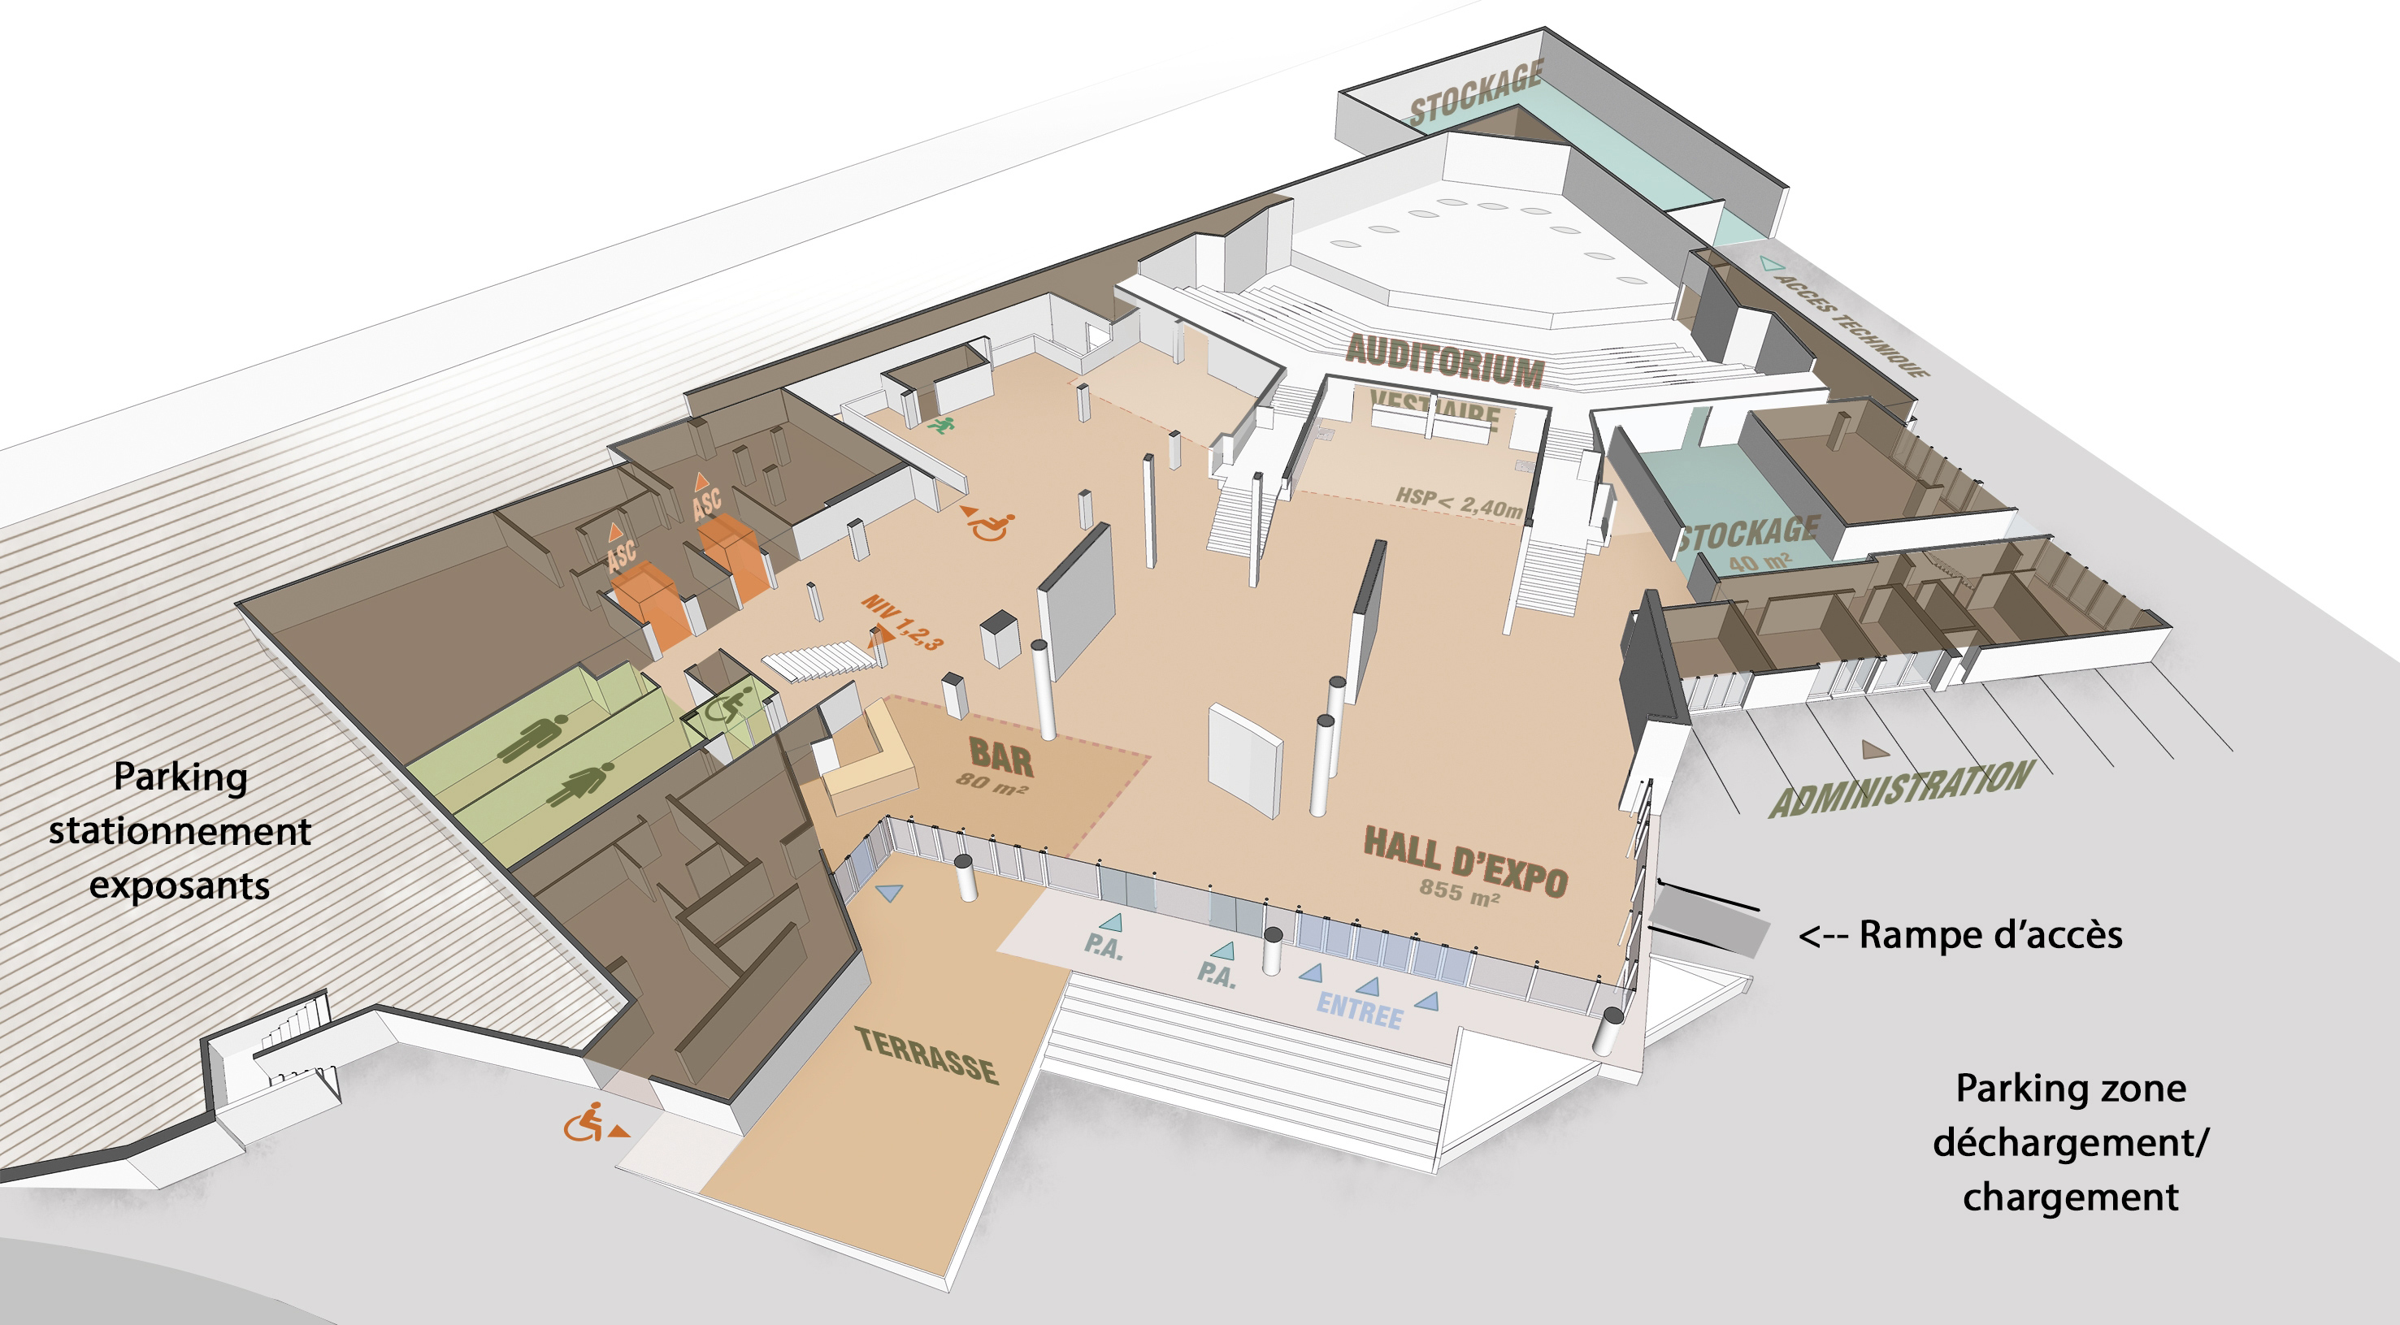
Chiffres clés
Destination facile d’accès
Pourquoi choisir Aix Riviera
Centre des congrès
hébergements
traiteurs
Lieux pour votre soirée de gala
Ils nous ont fait confiance
CONTACT
Auditorium
Hall d’exposition
Salons modulables
Théâtre du Casino
AUDITORIUM
Capacité de 200 à 1320 places
L’expertise d’une équipe de techniciens
et régisseurs internes, experts en sons
et lumières, permet la personnalisation complète de votre événement
Plan 3D rdc
Crédit photo : Franck Guilbert
Crédit photo : Gilles Lansard

Slide 14
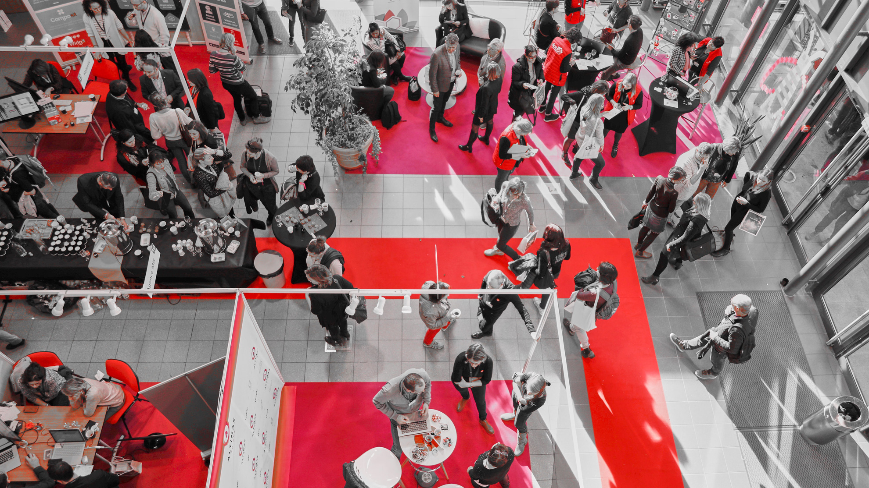


Plan 3D rdc
Chiffres clés
Destination facile d’accès
Pourquoi choisir Aix Riviera
Centre des congrès
hébergements
traiteurs
Lieux pour votre soirée de gala
Ils nous ont fait confiance
CONTACT
Auditorium
Hall d’exposition
Salons modulables
Théâtre du Casino
Hall d’exposition
Espace d’exposition :
Hall de 800 m²,
jusqu’à 60 stands
Lieu de restauration :
jusqu’à 700 personnes en cocktail,
450 personnes assises
Espace de réunion :
jusqu’à 100 personnes
en cabaret
Vue sur un parc arboré

Slide 15
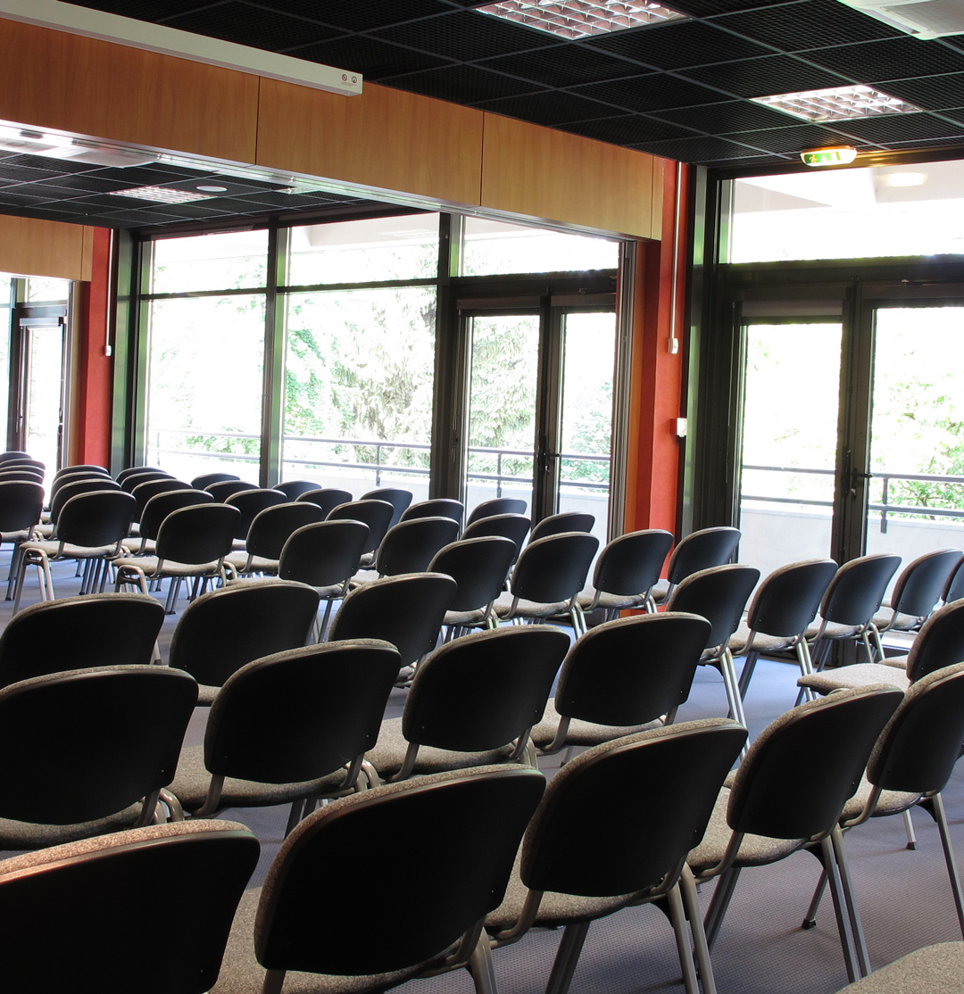
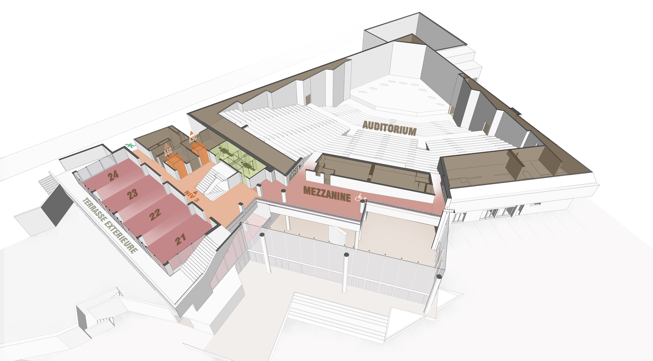
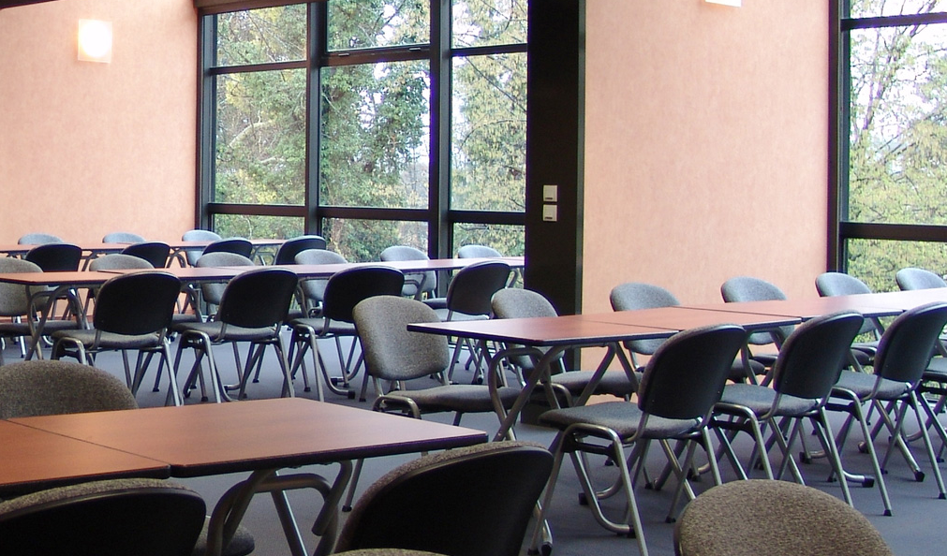
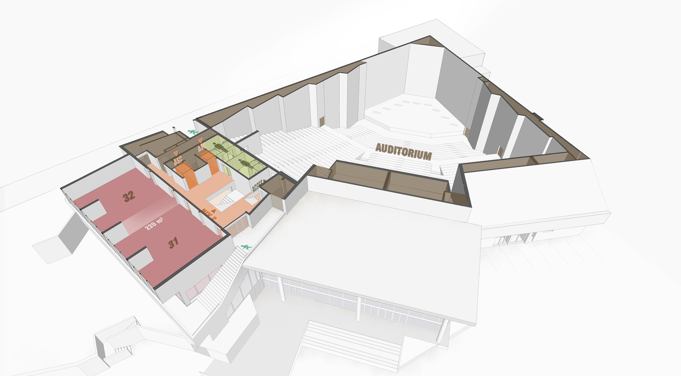
Plan 3D 2e niveau
Chiffres clés
Destination facile d’accès
Pourquoi choisir Aix Riviera
Centre des congrès
hébergements
traiteurs
Lieux pour votre soirée de gala
Ils nous ont fait confiance
CONTACT
Auditorium
Hall d’exposition
Salons modulables
Théâtre du Casino
Plan 3D 3e niveau
Crédit photo : Gilles Lansard
Crédit photo : François Fouger
Salons modulables
Crédit photo : Gilles Lansard
Crédit photo : François Fouger
10 salons modulables,
à la lumière du jour avec vue sur le Parc de verdure.

Slide 16
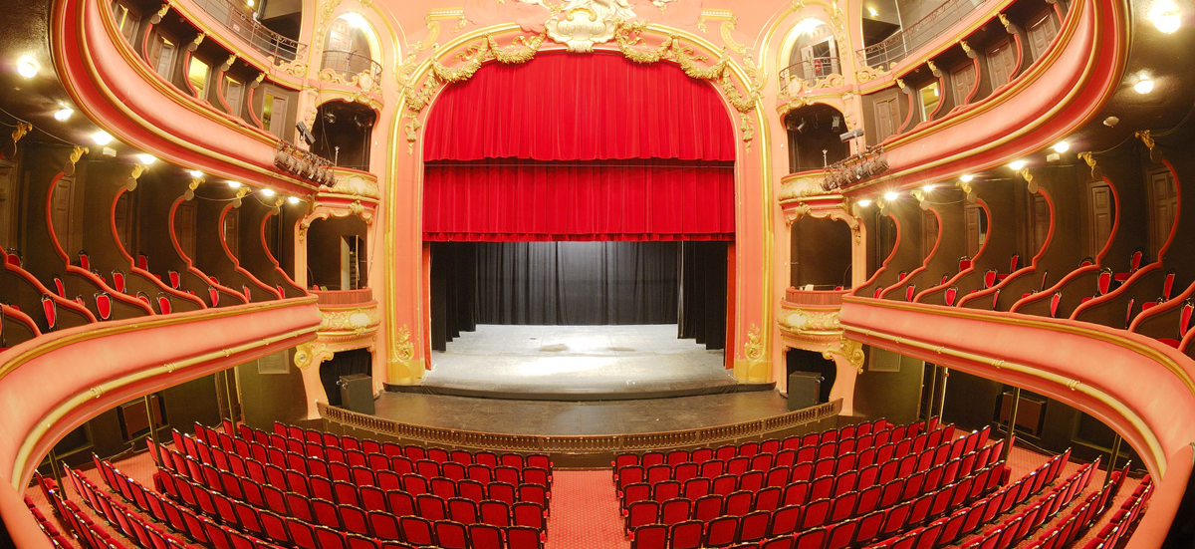


Chiffres clés
Destination facile d’accès
Pourquoi choisir Aix Riviera
Centre des congrès
hébergements
traiteurs
Lieux pour votre soirée de gala
Ils nous ont fait confiance
CONTACT
Auditorium
Hall d’exposition
Salons modulables
Théâtre du Casino
150 ans d’histoire
Théâtre du Casino
Cocktail
sur la scène
jusqu’à
50 personnes.
Plénière
dans la salle
jusqu’à
830 personnes.
Fauteuils en velours rouge, loges, balcons…
Les plus grands comédiens ont défilé sur ses planches depuis plus de 150 ans. Pourquoi pas vous ?
Convention Jean Lain
Crédit photo : Gilles Lansard

Slide 17





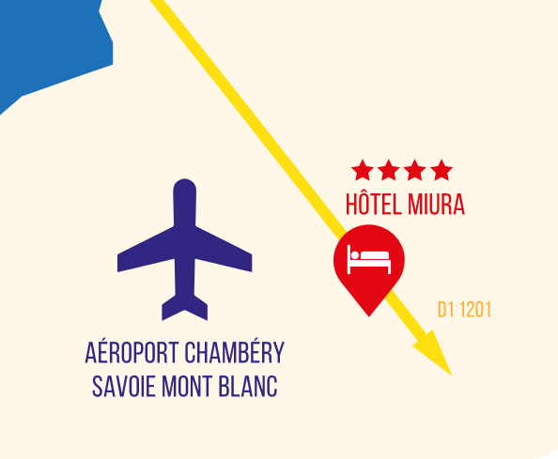
22222
00000
Chiffres clés
Destination facile d’accès
Pourquoi choisir Aix Riviera
Centre des congrès
Hébergements
traiteurs
Lieux pour votre soirée de gala
Ils nous ont fait confiance
CONTACT
Centre-ville
lac
Golf / hippodrome
 |  | Distance du Centre des Congrès
 | Nombre de chambres | A 5-20 mins | En 10-20 mins | En
1 et 2 | 490 | 310 | 130 | 50
3 | 340 | 80 | 70 | 190
4 | 495 | 250 | 70 | 175
5 | 15 | 0 | 15 | 0
Résidences hôtelières | 130 | 45 | 60 | 25
Total | 1470 | 685 | 345 | 440
11
11
22
22
33
33
1030
Dont150 En 3* et 320 En 4*
chambres à - de 20 mins
du Centre des Congrès
Notes:
PLAN ILLUSTRE :
- Forme d'Aix les Bains en bleu marine : cela nous a fait penser à la forme de l'Afrique, on a du mal à se repérer... Selon nous les limites de la ville n'ont pas besoin d'être mises en avant
- Ecrire quelque part que c'est la ville d'Aix les Bains. Ecrire aussi le nom des villes limitrophes que l'on voit sur le plan (Brison St Innocent, Grésy-sur-Aix, Viviers-du-Lac, Drumettaz Clarafond, Trévignin, Pugny Chattenod, Mouxy, Tresserve)
- Les grosses lignes qui symbolisent les axes routiers ne nous semblent pas très claires ainsi. Peut-être qu'on peut écrire les villes vers lesquels ces axes mènent : Direction Chambéry, direction Annecy,
- Nous n'avons pas compris tous les pictogrammes. Nous préfererions avoir des pictogrammes de géolocalisation, avec dans la partie ronde le symbole du batiment, et à côté du picto le nom du bâtiment pour bien l'identifier
Nous avions plutôt en tête un fond de carte + détaillé sur lequel on verrait le tracé des rues et les éléments qui permettent de se repérer dans la ville (déliitation des parcs/jardins, port d'Aix les Bains, voies ferroviaires etc,,,), un peu comme sur Google Maps ou Airbnb.
Sur ce fond de carte, nous pensions plutôt à des pictogrammes de géolocalisation pour symboliser l'emplacement des hôtels (un point rouge comme sur Google Maps, avec le symbole d'un lit comme celui que vous avez utilisé) .
En l'état nous avons du mal à comprendre que les étiquettes jaunes sont cliquables, nous préfererions ne pas voir de fond jaune, juste le nom de l'hôtel en blanc à côté ou au dessus du picto de localisation de l'hôtel.
- Mieux symboliser les secteurs sur le plan, pour que l'on comprenne que les zones sont cliquables
Tuto fiches

Slide 18
00000
555
Chiffres clés
Destination facile d’accès
Pourquoi choisir Aix Riviera
Centre des congrès
Hébergements
traiteurs
Lieux pour votre soirée de gala
Ils nous ont fait confiance
CONTACT
Hôtels Centre-ville
Centre-ville
lac
Golf / hippodrome
11
Hôtel Golden Tulip : 4* - 101 chambres
Résidence Les Loges du Park : 3* - 71 chambres
Urban Hôtel : 3* - 62 chambres
Le Grand Hôtel du Parc : 4* - 28 chambres
Hôtel des Eaux : 3* - 32 chambres
Hôtel Gallia : 3* - 36 chambres
Château Brachet : 15 chambres
22
33
Hôtel de la Couronne : 2* - 19 chambres
Hôtel de la Grotte : 2* - 9 chambres
Hôtel des Alpes : 2* - 54 chambres
Hôtel Annapolis : 2* - 18 chambres
Hôtel le Carré d’Aix : 2* - 19 chambres
Hôtel le Petit Quiquin : 2* - 10 chambres
Hôtel de la Gare : 2* - 31 chambres
Petit Hôtel : 1* - 8 chambres
Hôtel Broisin : 1* - 23 chambres
Notes:
LISTING DES HÔTELS :
- Mettre le nombre de chambre et le classement hôtelier sur la même ligne que le nom de l'hotel
'- Intégrer les hôtels 1 et 2 * au listing mais pas sur le plan pour ne pas le surchargé

Slide 19
00000
Chiffres clés
Destination facile d’accès
Pourquoi choisir Aix Riviera
Centre des congrès
Hébergements
traiteurs
Lieux pour votre soirée de gala
Ils nous ont fait confiance
CONTACT
HOTELS AU BORD DU Lac
Centre-ville
lac
Golf / hippodrome
11
Hôtel Marina Adelphia : 4* - 70 chambres
Hôtel Miura : 4* - 61 chambres
Hôtel Aquakub : 3 * - 50 chambres
Résidence Azuréa : 3* - 61 chambres
Shana Hôtel : 3* - 39 chambres
22
Hôtel Miura
33
Hôtel Alain et Martine: 2* - 12 chambres
Hôtel le Colibri : 2* - 18 chambres
Hôtel Beau Rivage : 2* - 12 chambres
Hôtel Annapolis : 2* - 18 chambres
Noémys Viviers du Lac : 2* - 40 chambres
Hôtel Mamie Jane : 1* - 13 chambres
La maison des Pêcheurs : 1* - 15 chambres
Week-end Hôtel : 1* - 10 chambres
Savoy Hôtel : 1* - 13 chambres

Slide 20

11
22
https://agenceaixrivieradesalpes-my.sharepoint.com/:v:/g/personal/ccollignon_aixlesbains-rivieradesalpes_com/EZHOmcQjbNxGimUrXY_VL34BWcYRJpw-Z_bTwUIvroIAuQ
Chiffres clés
Destination facile d’accès
Pourquoi choisir Aix Riviera
Centre des congrès
Hébergements
traiteurs
Lieux pour votre soirée de gala
Ils nous ont fait confiance
CONTACT
Hôtels Golf/Hippodrome
33
Centre-ville
lac
Golf / hippodrome
Hôtel Ibis Style : 4* - 100 chambres
Hôtel Mercure : 4* - 60 chambres
Hôtel Villa Marlioz : 3* - 80 chambres
Hôtel Campanile : 3* - 59 chambres
Hôtel le Bellevue : 2* - 21 chambres
Ibis Budget (Grésy-sur-Aix) : 2* - 58 chambres
Auberge de Motz : 1* - 10 chambres
Navettes possibles
pour retour vers vos hôtels

Slide 21
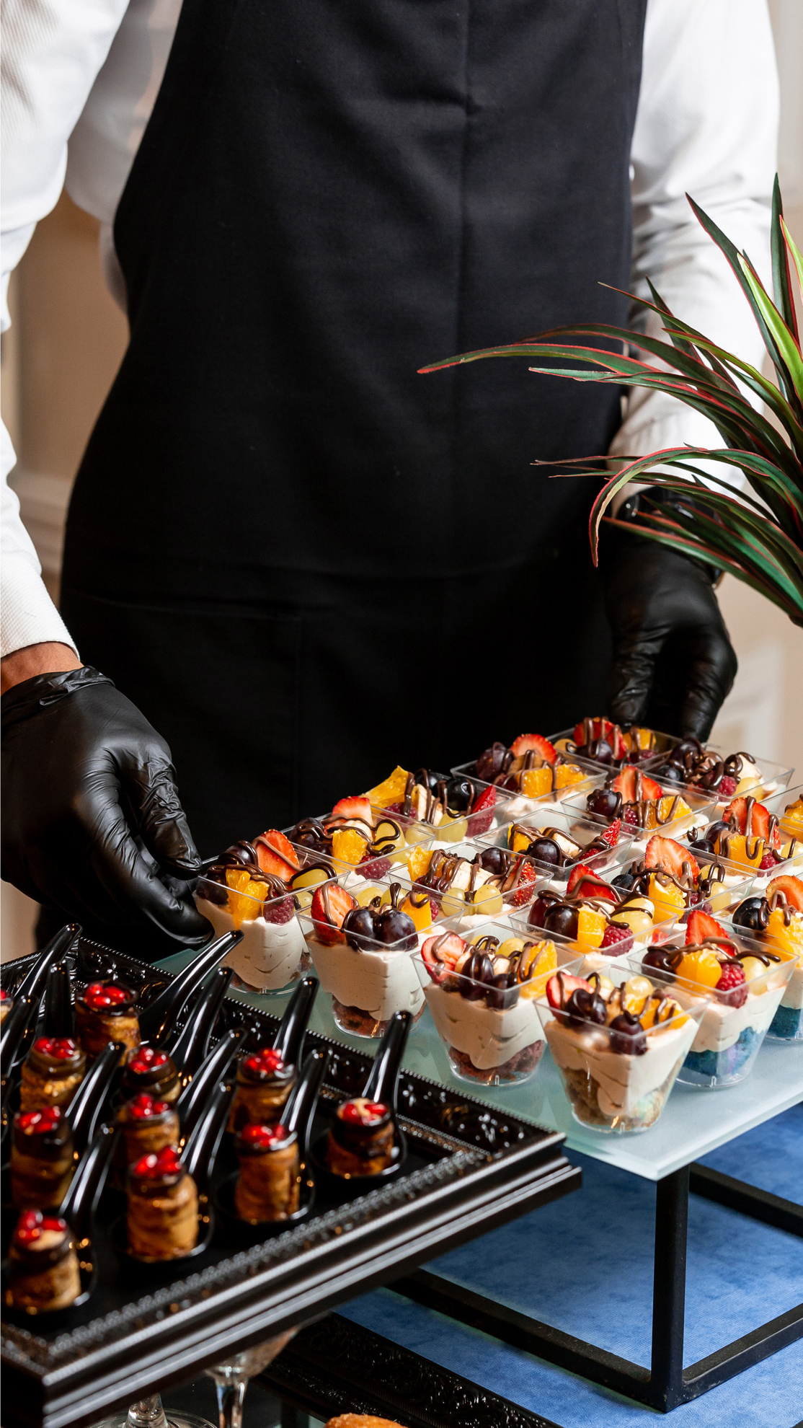
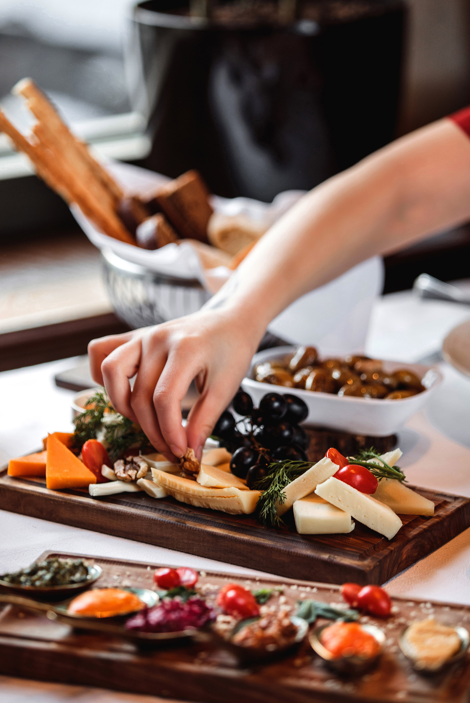
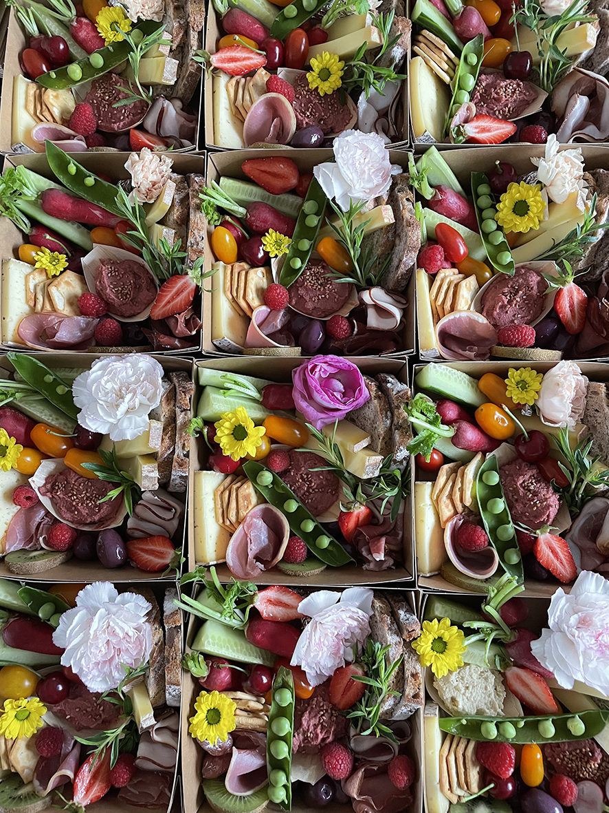
Chiffres clés
Destination facile d’accès
Pourquoi choisir Aix Riviera
Centre des congrès
hébergements
traiteurs
Lieux pour votre soirée de gala
Ils nous ont fait confiance
CONTACT
11
2
3
Traiteurs
traditionnels
Des produits locaux,
frais et de saison
Box repas
et buffets chics
Crédit photos : Ma Petite Fête

Slide 22
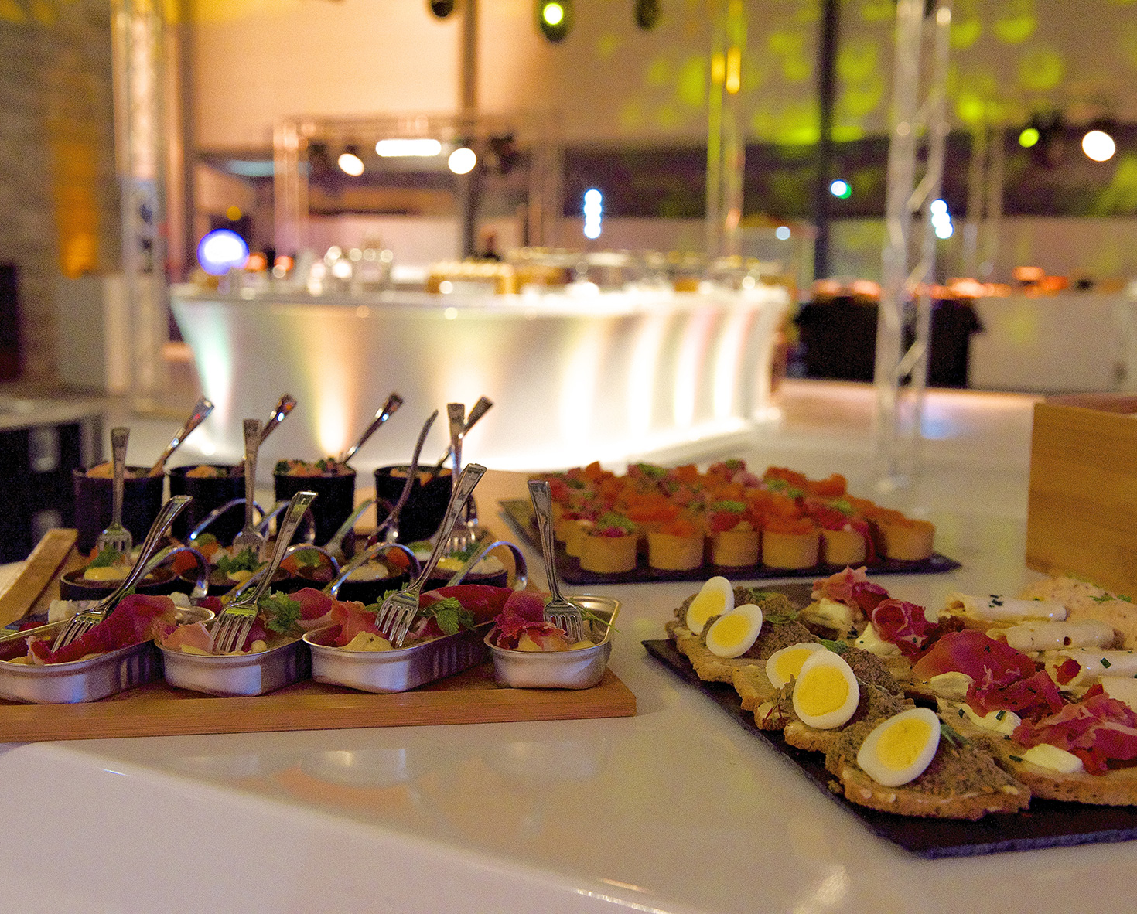
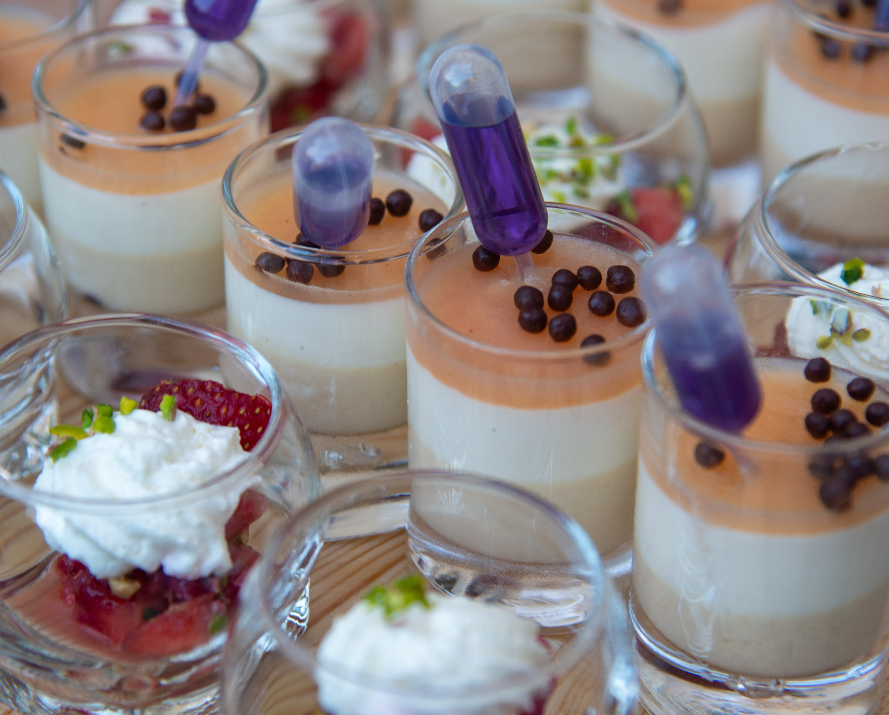
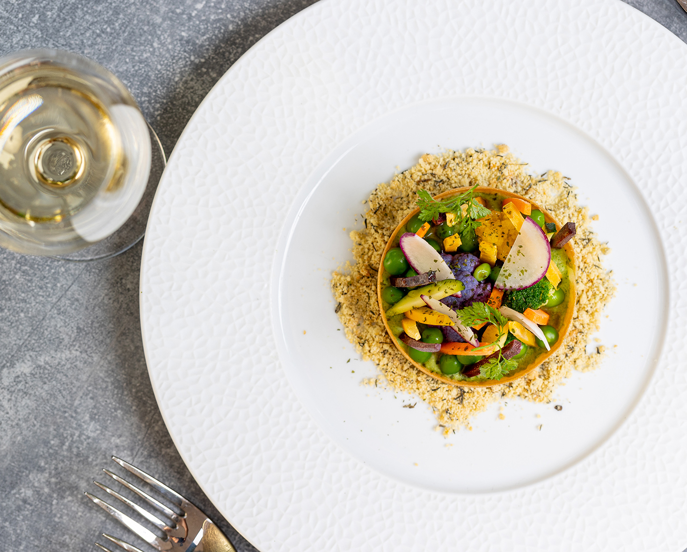



Chiffres clés
Destination facile d’accès
Pourquoi choisir Aix Riviera
Centre des congrès
hébergements
traiteurs
Lieux pour votre soirée de gala
Ils nous ont fait confiance
CONTACT
11
2
3
Traiteurs traditionnels
pour vos cocktails, apéritifs et repas d’affaires savoureux et conviviaux
Hervé Thizy Traiteur :
Au plaisir des Sens :
l’Alchimiste :
Crédit photos : Yannick Bégué
Crédit photos : Cécile BOUCHAYER
Crédit photos : Damien Blanchard
Contact
Contact
Contact
contact@herve-thizy-traiteur.fr
info@traiteurdavat.com
commercial@goldentulipaixlesbains.com
04.79.34.57.19
06 70 16 64 49
04.79.34.19.08
www.herve-thizy-traiteur.fr
www.traiteurdavat.com
www.restaurantlalchimiste.com/fr/traiteur.html

Slide 23
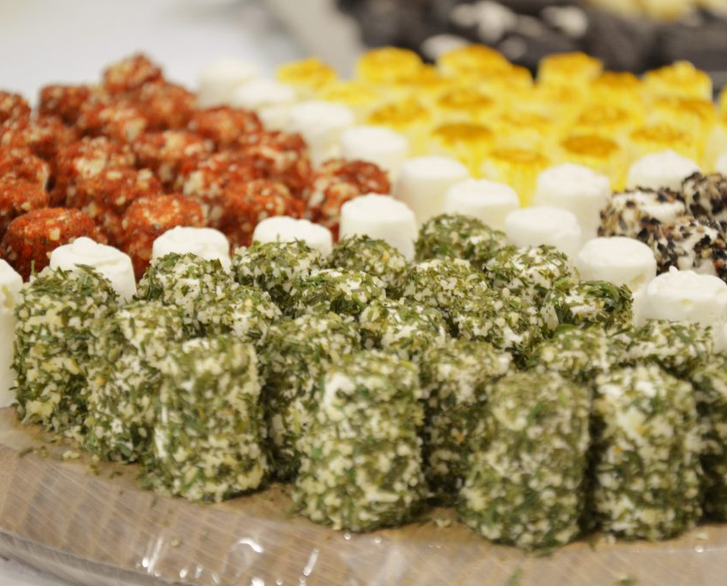
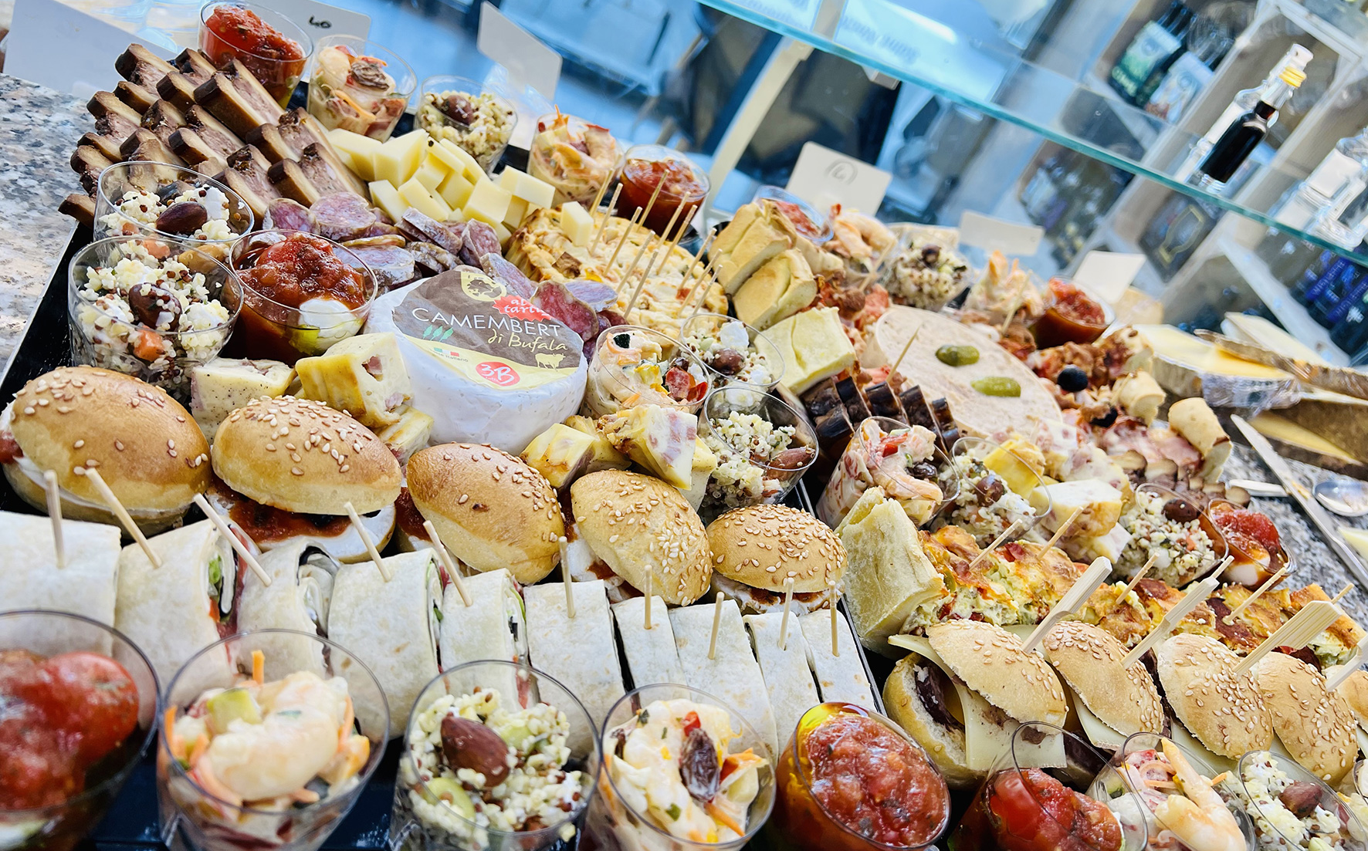
Chiffres clés
Destination facile d’accès
Pourquoi choisir Aix Riviera
Centre des congrès
hébergements
traiteurs
Lieux pour votre soirée de gala
Ils nous ont fait confiance
CONTACT
11
2
3
Des produits locaux, frais et de saison
qui favorisent les circuits courts, le contact humain et la contribution au commerce local
La Source Voisine
Maison Delplanque
Crédit photos : Maison Delplanque
Contact
Contact
frederic.dronne@lasourcevoisine.fr
delplanque.flo@gmail.com
06 32 95 38 14
04 79 54 73 60
lasourcevoisine.fr/
www.facebook.com/profile.php?id=100059758767055

Slide 24
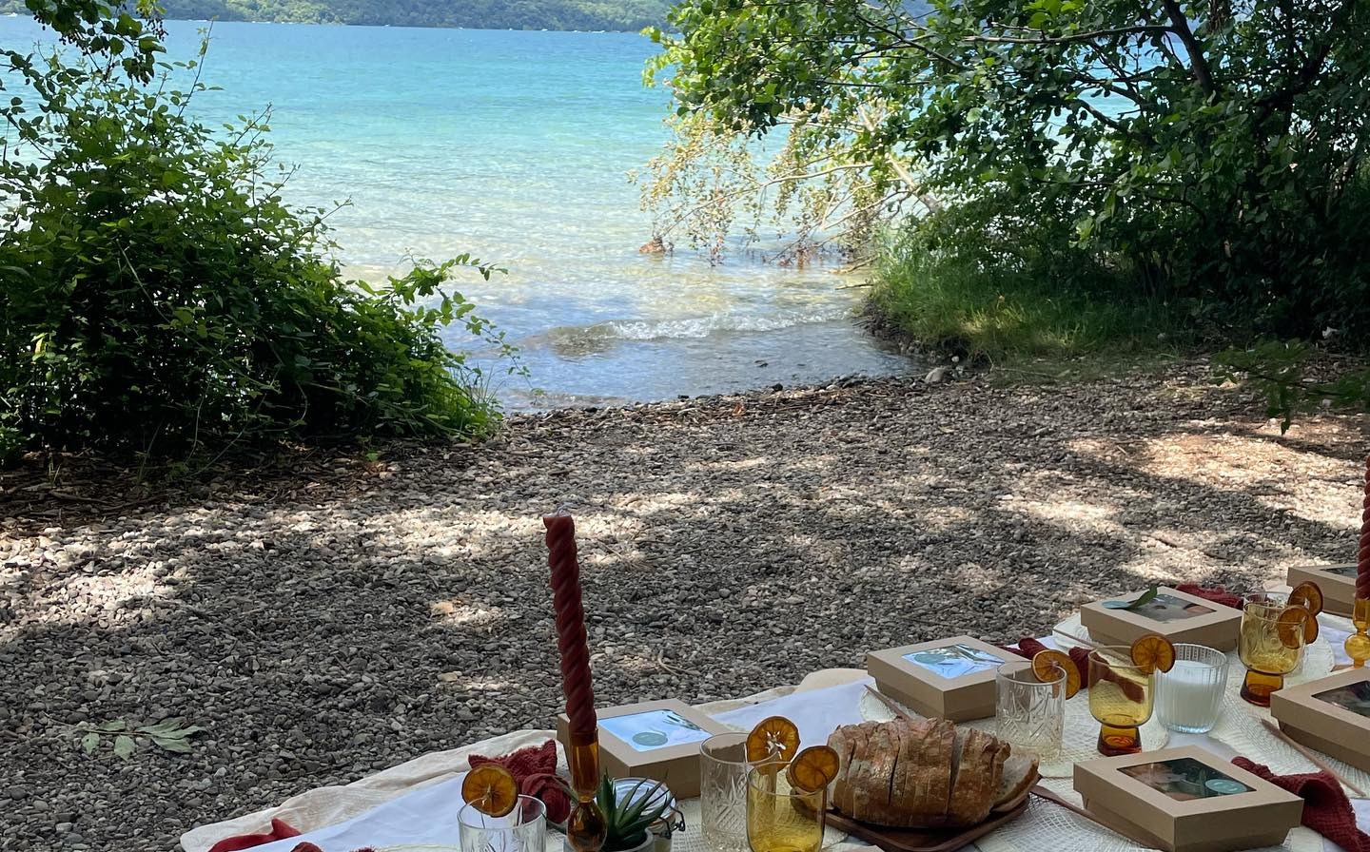
Chiffres clés
Destination facile d’accès
Pourquoi choisir Aix Riviera
Centre des congrès
hébergements
traiteurs
Lieux pour votre soirée de gala
Ils nous ont fait confiance
CONTACT
11
2
3
Box repas et buffets chics
sur une plage secrète ou un belvédère avec une vue sur le Lac du Bourget, une table élégante
et des plateaux aussi beaux que bons, individuels ou à partager
Ma Petite Fête
Crédit photos : Ma Petite Fête
Contact
ma.petite.fete73@gmail.com
06.38.23.88.28
www.facebook.com/ma.petite.fete/

Slide 25
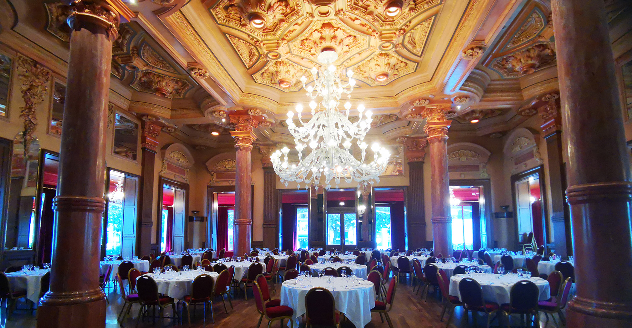
Chiffres clés
Destination facile d’accès
Pourquoi choisir Aix Riviera
Centre des congrès
hébergements
traiteurs
Lieux pour votre soirée de gala
Ils nous ont fait confiance
CONTACT
Salons du Casino
Château de Tresserve
Grange Batelière
l’aéroport de Chambéry
Salons du Casino
Grand Cercle
Organisez une soirée prestigieuse
dans l’un des plus beaux casinos
de France
CAPACITé
Jusqu’à 1000 personnes debout,
800 personnes assises
Contact
commerciale@casinograndcercle.com
04 79 35 70 05 / 07 88 03 10 24
casinograndcercle.com
Crédit photo : Golden Tulip
Navettes possibles
pour retour vers vos hôtels

Slide 26
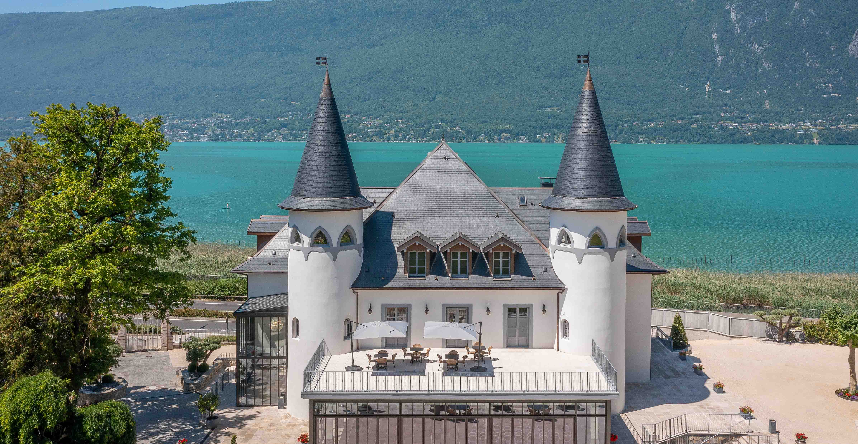
Chiffres clés
Destination facile d’accès
Pourquoi choisir Aix Riviera
Centre des congrès
hébergements
traiteurs
Lieux pour votre soirée de gala
Ils nous ont fait confiance
CONTACT
Salons du Casino
Château de Tresserve
Grange Batelière
l’aéroport de Chambéry
Château
de Tresserve
Au cœur d’un parc d’un hectare,
organisez votre soirée face au lac
du Bourget, dans un authentique
château du 16ème siècle
entièrement rénové.
CAPACITé
Jusqu’à 340 personnes assises
Contact
info@chateaudetresserve.com
04 79 31 32 35
chateaudetresserve.com
Crédit photo : Mez Photographie
Navettes possibles
pour retour vers vos hôtels

Slide 27
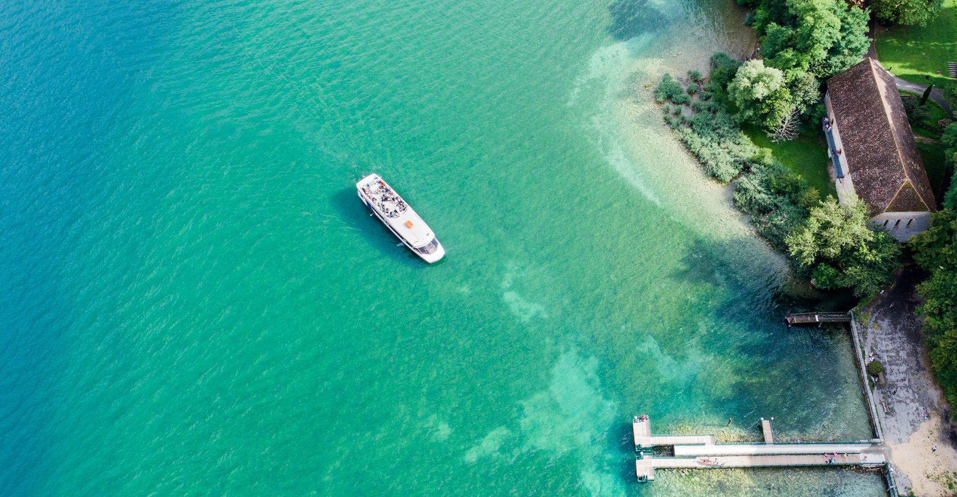
Chiffres clés
Destination facile d’accès
Pourquoi choisir Aix Riviera
Centre des congrès
hébergements
traiteurs
Lieux pour votre soirée de gala
Ils nous ont fait confiance
CONTACT
Salons du Casino
Château de Tresserve
Grange Batelière
l’aéroport de Chambéry
Grange Batelière
Surplombant le Lac du Bourget, la Grande batelière se trouve au pied de l’Abbaye d'Hautecombe,
le monument le plus visité de Savoie.
Pour une arrivée exceptionnelle,
rejoignez cet ancien hangar à bateau
de 300m² en seulement 30 minutes
de bateau depuis le port d’Aix les Bains.
CAPACITé
Jusqu’à 200 personnes assises
Contact
accueil.hautecombe@chemin-neuf.org
Magda Koc : 06 51 70 87 94
Crédit photo : Simon Guillaume
Navettes possibles
pour retour vers vos hôtels

Slide 28
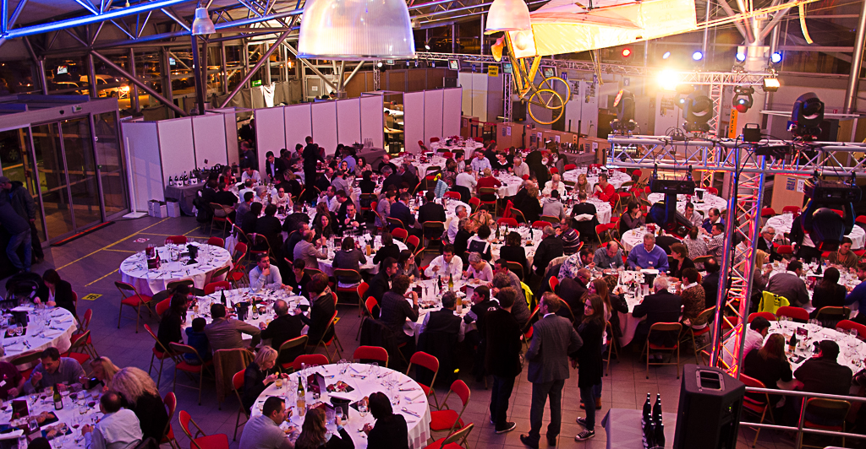

Chiffres clés
Destination facile d’accès
Pourquoi choisir Aix Riviera
Centre des congrès
hébergements
traiteurs
Lieux pour votre soirée de gala
Ils nous ont fait confiance
CONTACT
Salons du Casino
Château de Tresserve
Grange Batelière
l’aéroport de Chambéry
Hall de l’aéroport
de Chambéry
Nous faisons décoller
des avions et des idées
originales
Que vous célébriez un lancement
de produit, l’arrivée d’un nouveau
collaborateur, un changement
de direction ou d’organisation,
ce lieu unique est plein de sens pour organiser votre événement !
Alors, parés au décollage ?
contact
Contact
accueil@chambery-airport.com
04 79 54 49 54
Crédit photo : Cécile Pavia
Navettes possibles
pour retour vers vos hôtels

Slide 29

























Chiffres clés
Destination facile d’accès
Pourquoi choisir Aix Riviera
Centre des congrès
hébergements
traiteurs
Lieux pour votre soirée de gala
Ils nous ont fait confiance
CONTACT

Slide 30
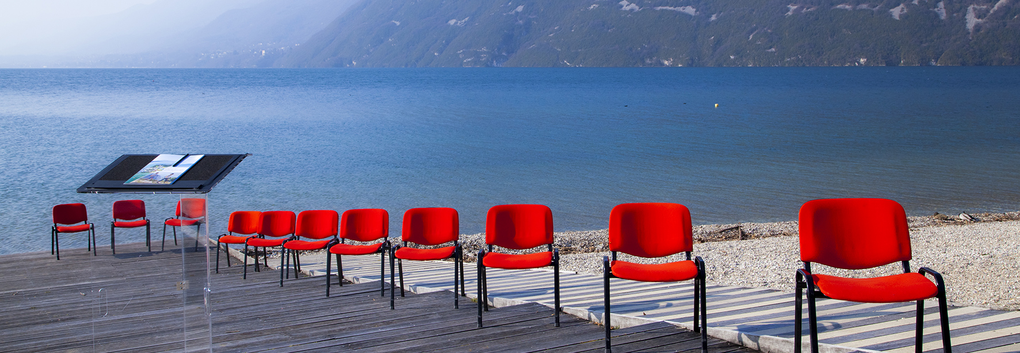

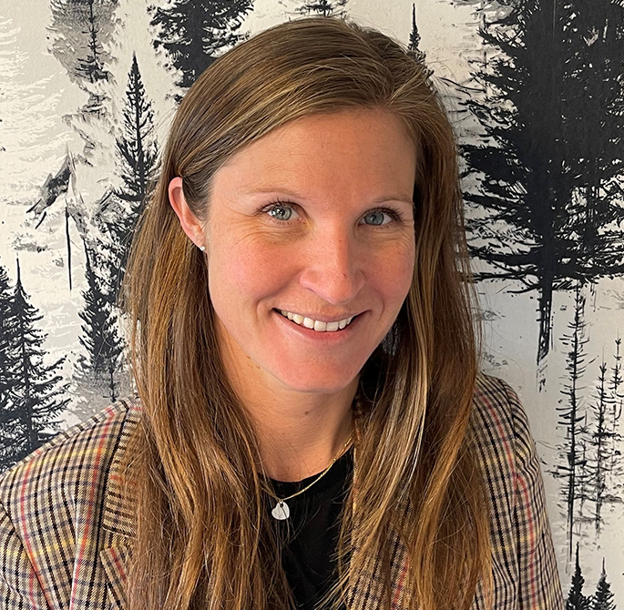

Chiffres clés
Destination facile d’accès
Pourquoi choisir Aix Riviera
Centre des congrès
hébergements
traiteurs
Lieux pour votre soirée de gala
Ils nous ont fait confiance
CONTACT
Aline fauvarque
Commerciale Groupes Affaires
Je prends rendez-vous !
afauvarque@aixlesbains-rivieradesalpes.com
06 73 12 82 14

Slide 31
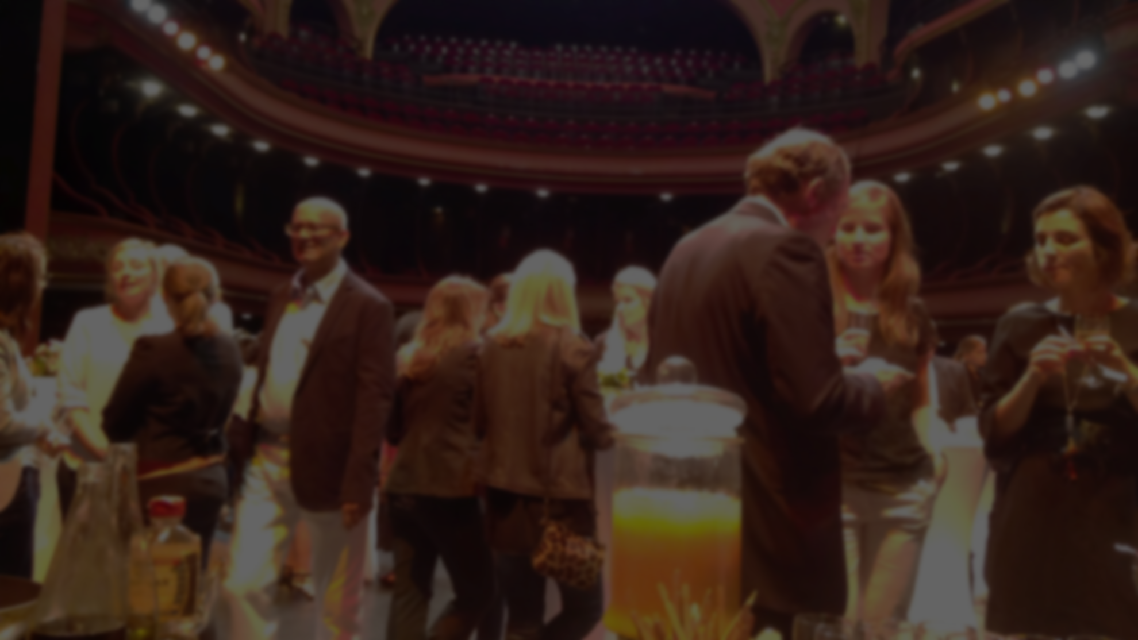
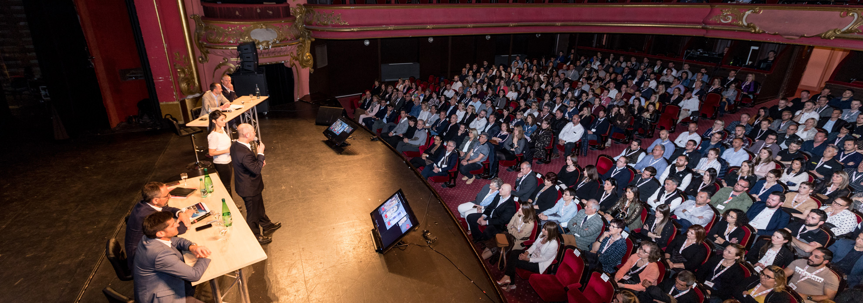
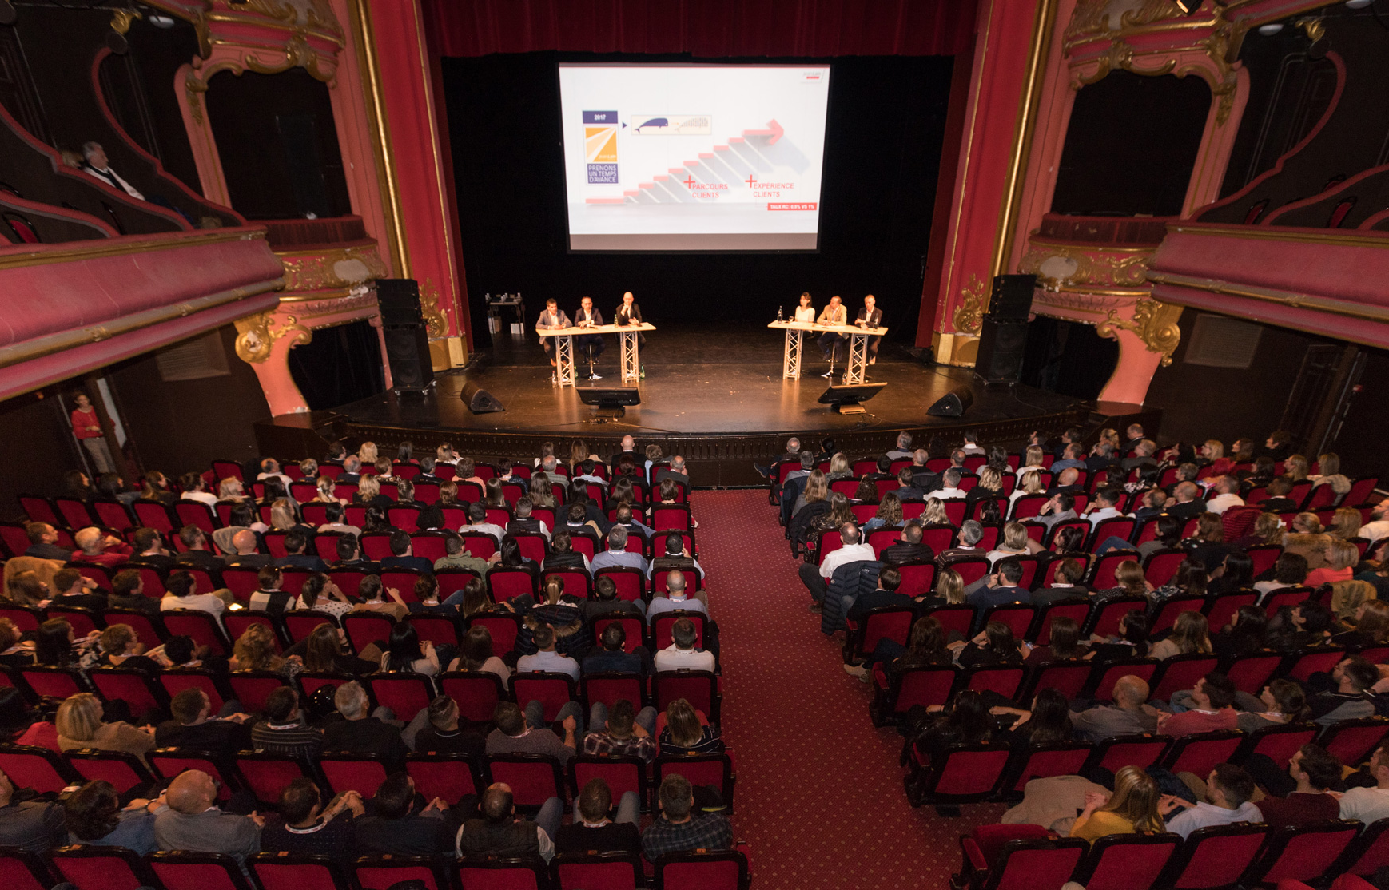
Convention Jean Lain
au Théâtre du Casino
Crédit photos : Yannick Bégué
Témoignage :
Jean Michel Lain cherchait un lieu exceptionnel à Aix-les-Bains
pour organiser une soirée d’information et fête pour ces collaborateurs
de la plaque Aix/Chambéry de Jean Lain Automobiles maintenant
Jean Lain Mobilités.
Le théâtre d’Aix-les-Bains se prêtait merveilleusement bien à ce genre
de soirée, 1 heure et demi de réunion avec un Powerpoint et des vidéos projetés sur un grand écran sur la scène pendant que l’assemblé
est très confortablement assis, suivi d’une partie festive de musique,
jeux et un cocktail dînatoire dans la grande salle qui se trouve juste à côté.
C’était parfait pour les 400 participants. Le théâtre est un trésor
pour tout événement avec un grand nombre de participants.
Les différentes salles proposées ont tellement de charme et de grandeur.
1786 Travel, agence événementielle B2B
Notes:
Supp cliquable
Mettre en Annexe
Titre autre typo
Faire une autre DA

Slide 32
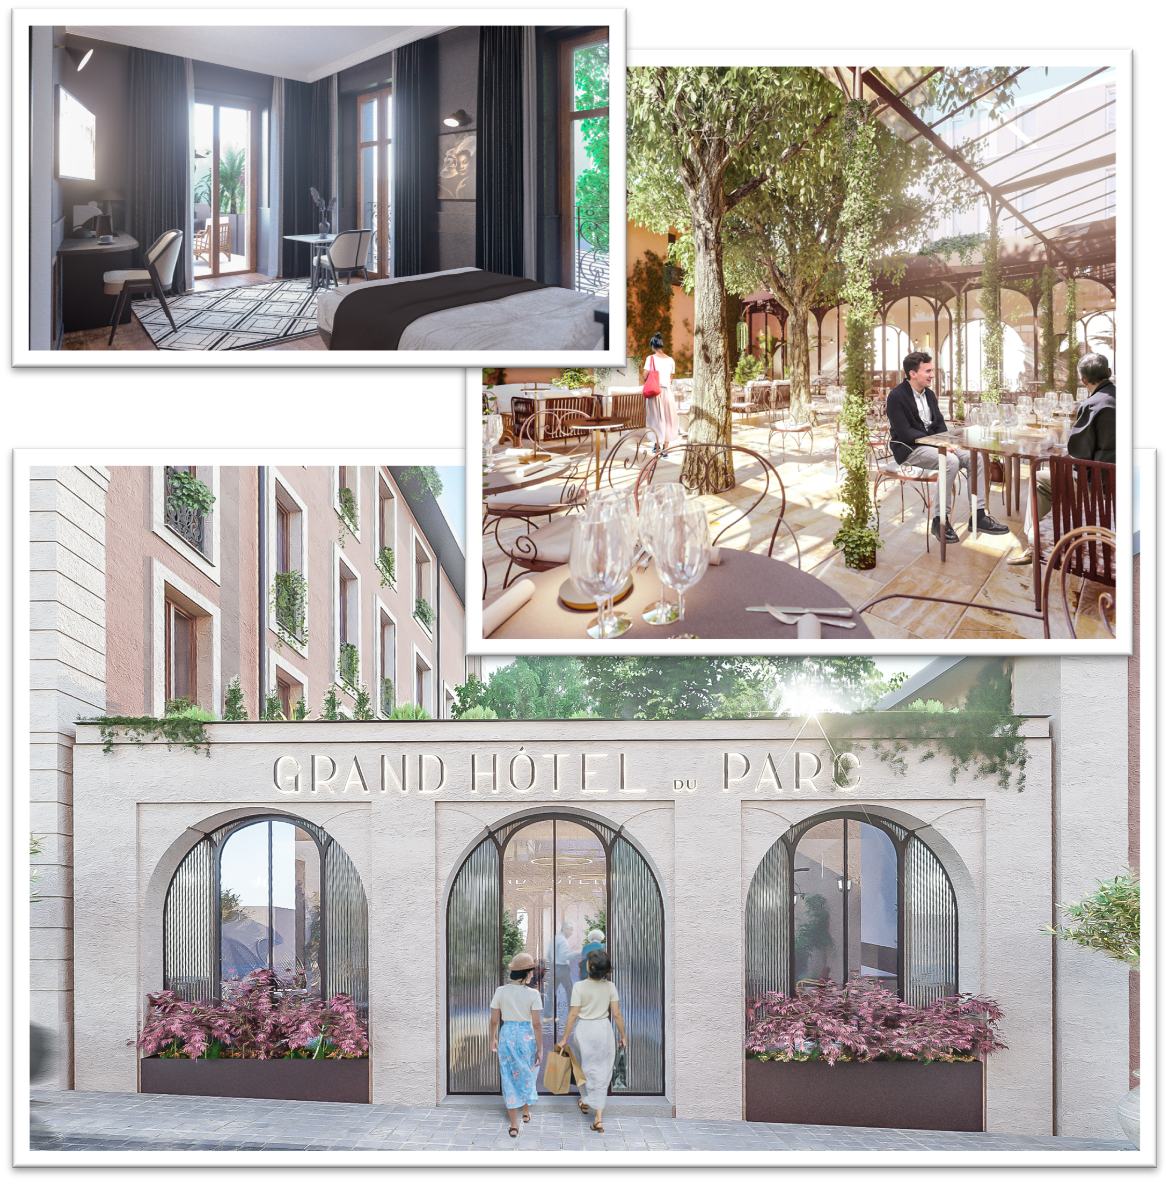


CONTACT
Chiffres clés
Destination facile d’accès
Pourquoi choisir Aix Riviera
Centre des congrès
Hébergements
traiteurs
Lieux pour votre soirée de gala
Ils nous ont fait confiance
CONTACT
CENTRE-VILLE
lac
golF - HIPPODROME
Adeline ROUX
contact@maison-lina.com
Grand Hôtel du parc ****
04 79 61 80 00
1, Rue Sommeiller 73100 Aix-les-Bains
Description de l’hôtel
www.maison-lina.com
Hôtel 4* (eih) : Ouverture Décembre 2023
21 chambres et 7 suites, dont 14 twins, soit une capacité de 56 pax
1 salle de réunion de 49m2 - capacité 22 pax avec tables et 45 pax en théâtre
Un Spa (piscine, jacuzzi, sauna)
Jardin d’été (54 places assises) et jardin d’hiver (24 places assises)
Tout est possible pour la restauration : Cocktail, buffet, dîner bistronomique, petit déjeuner, atelier de mixologie, cours de yoga…
Privatisation possible du restaurant (50 pax) et du bar M.Charles (30 pax)
Distance du Centre des Congrès :
Distance de la gare TGV :
La Maison Lina (Grand Hôtel du Parc, Restaurant Leo-Paul & Bar M.Charles), s’engage pour l’éco-responsabilité :
3 min
1 min
7 min
3 min
Récupération des eaux de pluies pour l'arrosage
Tri des déchets
Produits d'accueil Eco-pump Balmain
Fournisseurs en circuits courts
Ampoule led
Isolation thermique
Plus qu’un hôtel, un lieu de vie
d’exception
Crédit photo : Source Studio & Atelier Mey
Salle pour soirée de gala :
Engagements éco responsables :
OUI
non
OUI
non
En savoir +

Slide 33
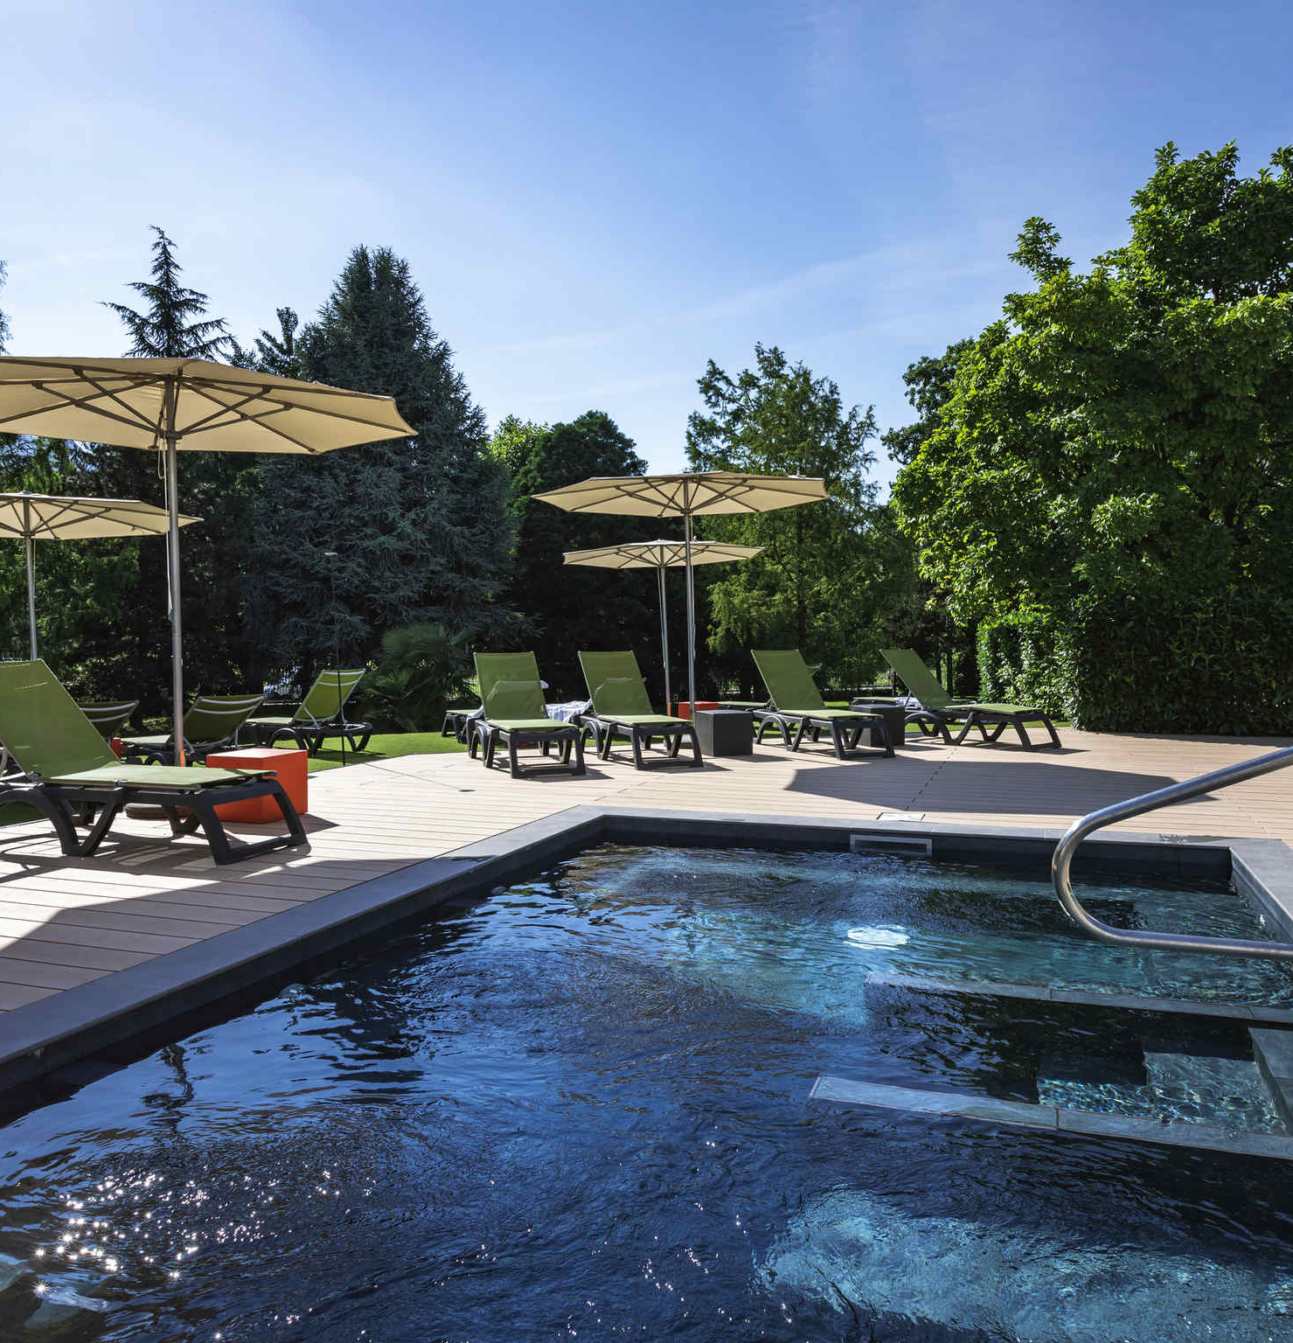
CONTACT
Chiffres clés
Destination facile d’accès
Pourquoi choisir Aix Riviera
Centre des congrès
Hébergements
traiteurs
Lieux pour votre soirée de gala
Ils nous ont fait confiance
CONTACT
CENTRE-VILLE
lac
golF - HIPPODROME
Catherine Quillon
c.quillon@hotelscfh.fr
Domaine de Marlioz ****
06 17 18 36 92
111, Avenue de Marlioz, Aix-les-Bains
Depuis la création du Domaine de Marlioz,
nous accordons une place centrale au respect de l’environnement. Pour nous, pour vous et pour les générations futures,
nous mettons tout en œuvre afin de minimiser l’impact de notre activité sur l’environnement.
Ainsi :
Description de l’hôtel
www.domainedemarlioz.com
2 hôtels 4* : Mercure et Ibis Styles
160 chambres au total, dont 92 twins,
soit une capacité de 250 personnes hébergées
15 salles de réunion, plus de 700m2 de salons
Un Spa Nuxe
Un grand parc de 10 hectares
Tout est possible pour la restauration :
Cocktail, buffet, dîner bistronomique, foodtruck, pique-nique, …
Privatisation possible de un, deux hôtels, ou même tout le Domaine
Nous sensibilisons
nos équipes et nos clients
Nous économisons l’eau et l'énergie
Nous limitons et trions les déchets
Des économiseurs d’eau sur les robinets
et les douches, ainsi que des détecteurs
de présence dans certains espaces communs
Remplacement de chaque ampoule par des ampoules LED ou basse consommation.
Plus de 95% des éclairages en LED
Installation de panneau thermique en 2023
Points de tri sélectif et affichages pour accompagner
nos clients dans le geste de tri
Majorité de produits en vrac ou grand conditionnement
pour limiter les emballages
Produits d’accueil uniquement sur demande
pour réduire les déchets d’emballage
Un comité interne de suivi sur le tourisme durable, la préservation de l’environnement et la RSE
Formation des équipes aux écogestes
dès leur arrivée
Choix de nos partenaires et fournisseurs
selon leurs engagements durables et sociaux
Nombreuses alternatives pour limiter les déplacements en voiture : location/prêt de vélos, navettes
Nous sommes attentifs
au bien-être de nos clients
Et plus encore… :
Distance du Centre des Congrès :
Distance de la gare TGV :
Chaque année, nous nous engageons sur de nouveaux critères
pour parfaire notre démarche. Retrouvez la liste exhaustive de nos engagements durables sur notre site internet : https://www.domainedemarlioz.com/copie-de-faune-flore.
Merci de nous soutenir dans notre démarche lors de votre séjour !
10 min
5 min
10 min
5 min
Dans nos restaurants et snacks, des produits
de saison et locaux, des produits biologiques et/ou issus du commerce équitable
Produits d’entretiens des chambres écolabellisés
Linge de lit certifié coton biologique.
Établissement totalement non-fumeur.
Un site comme un resort
où tout est possible
Crédit photo : Domaine de Marlioz
Salle pour soirée de gala :
Engagements éco responsables :
OUI
non
OUI
non
En savoir +

Slide 34
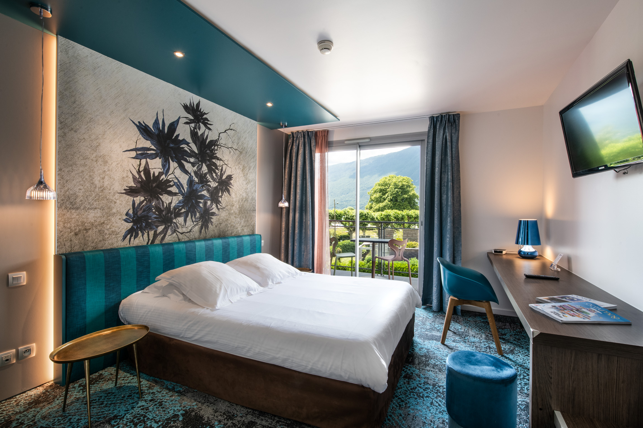
CONTACT
Chiffres clés
Destination facile d’accès
Pourquoi choisir Aix Riviera
Centre des congrès
Hébergements
traiteurs
Lieux pour votre soirée de gala
Ils nous ont fait confiance
CONTACT
CENTRE-VILLE
lac
golF - HIPPODROME
Anne PEYCELLIER
apeycellier@aquakub.com
Hôtel AQUAKUB ***
04 79 34 79 21
173 avenue du Petit Port, Aix les Bains
Description de l’hôtel
www.aquakub.com
50 chambres au total, dont 21 twins,
soit une capacité totale de 71 personnes hébergées
4 salles de réunion, plus de 200 m2 de salons
Un Spa Aquazen
Tout est possible pour la restauration :
Cocktail, buffet, déjeuner, dîner, pique-nique, …
Privatisation possible
Nous disposons de l’ECO LABEL EUROPEEN, nos engagements sont les suivants :
Pour nos achats, nous privilégions :
Pour limiter la quantité de déchets :
La formation et la sensibilisation :
Les produits locaux et de saison
Les produits éco labellisés
Les produits à haute efficacité énergétique
Les matériaux et peintures écologiques
Acheter en gros pour limiter
les emballages et le transport
Recycler le verre, les plastiques et le carton
S’assurer que le personnel soit correctement informé et formé aux éco-gestes
Informer les clients sur les actions menées en faveur de l’environnement dans notre hôtel et sur les moyens de contribuer aux économies d’énergie
Distance du Centre des Congrès :
Distance de la gare TGV :
Pour nos partenaires :
Pour l’énergie et l’eau :
10 min
5 min
10 min
5 min
Collaborer et dialoguer avec l’ensemble
des parties prenantes pour améliorer
et garantir la durabilité de la démarche
Consommer raisonnablement ces ressources précieuses
Limiter les pollutions au minimum
Changement des draps et des serviettes
selon la demande
Panneaux solaires »
Un lieu unique
Avec une ambiance lifestyle
Salle pour soirée de gala :
Engagements éco responsables :
Crédit photo : Aurélie Follain
En savoir +
OUI
non
OUI
non

Slide 35
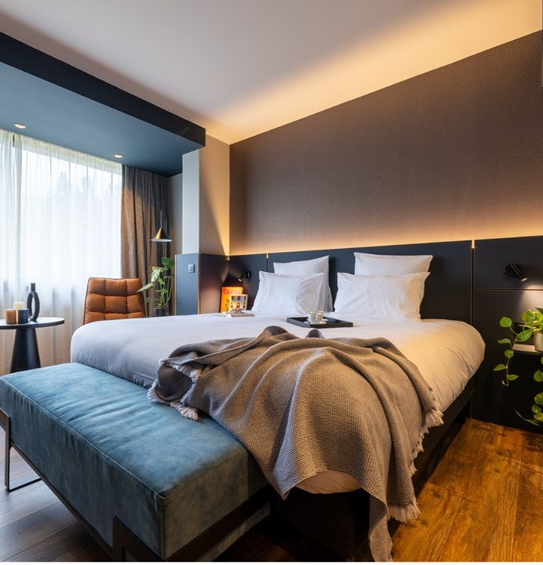


CONTACT
Chiffres clés
Destination facile d’accès
Pourquoi choisir Aix Riviera
Centre des congrès
Hébergements
traiteurs
Lieux pour votre soirée de gala
Ils nous ont fait confiance
CONTACT
CENTRE-VILLE
lac
golF - HIPPODROME
Isabelle DUDAY
iduday@hotel-miura.com
Hôtel MIURA ****
04 12 05 24 70
Route de l’Aéroport, Voglans
Description de l’hôtel
www.hotel-miura.com
Situation exceptionnelle à Voglans, entre Chambéry et Aix-Les-Bains
61 chambres au total, réparties en 8 catégories
8 salles de séminaires modulables en fonction des besoins
Restaurant Zélie avec vue imprenable sur notre parc arboré
Lounge Bar Dario vous offre une ambiance chaleureuse & conviviale
Spa avec une espace détente & soins de la marque Pure Altitude
Activités au sein de l’hôtel dont billard, terrain de pétanque, salle de jeux pour les enfants, salle de fitness & piscine extérieure
Nous disposons de l’ECO LABEL EUROPEEN, nos engagements sont les suivants :
Pour nos achats, nous privilégions :
Pour limiter la quantité de déchets :
La formation et la sensibilisation :
Les produits locaux et de saison
Les produits éco labellisés
Les matériaux et peintures écologiques
Acheter en gros pour limiter
les emballages et le transport
Recycler le verre, les plastiques et le carton
S’assurer que le personnel soit correctement informé et formé aux éco-gestes
Informer les clients sur les moyens de contribuer aux économies d’énergie
Distance du Centre des Congrès :
Distance de la gare TGV :
Pour nos partenaires :
Pour l’énergie et l’eau :
30 min
15 min
25 min
15 min
Collaborer et dialoguer avec l’ensemble
des parties prenantes pour améliorer
et garantir la durabilité de la démarche
Consommer raisonnablement ces ressources précieuses
Limiter les pollutions au minimum
Changement des draps et des serviettes
selon la demande
Hôtel Miura
Une expérience unique
Crédit photo : Benoît Le Rumeur
Salle pour soirée de gala :
Engagements éco responsables :
OUI
non
OUI
non
En savoir +

Slide 36
CONTACT
Chiffres clés
Destination facile d’accès
Pourquoi choisir Aix Riviera
Centre des congrès
Hébergements
traiteurs
Lieux pour votre soirée de gala
Ils nous ont fait confiance
CONTACT
CENTRE-VILLE
lac
golF - HIPPODROME
Fanny CHRISTOLLET
commercial@adelphia,fr
Hôtel MARINA ADELPHIA ****
04 79 88 72 89
215 boulevard Robert Barrier
Description de l’hôtel
www.adelphia.fr
Situation exceptionnelle au bord du Lac du Bourget
70 chambres au total, dont 35 twin,
soit une capacité de 162 personnes hébergées
6 salles de réunion modulables et à la lumière du jour
soit plus de 450m2 de salons
Rooftop de 110m² unique à Aix-les-Bains avec vue imprenable
sur le lac et les montagnes environnantes
Spa accessible jusqu’à 23h pour les clients hébergés
Parking gratuit
Soucieux de nous inscrire dans une démarche RSE, nous avons mis en place depuis 2019 les actions suivantes :
Distance du Centre des Congrès :
Distance de la gare TGV :
Lutte contre le gaspillage alimentaire via l’application TOO GOOD TO GO
Bouteilles d’eau en plastique remplacées par des fontaines à eau
Baisse de la consommation énergétique grâce aux ampoules à économie d’énergie,
détecteurs de présence dans les espaces communs et carte coupe énergie dans les chambres
Installation dans nos chambres ainsi que dans notre espace Bien-être de pommeaux de douche anti-gaspillage
Les circuits courts sont privilégiés avec notamment un brasseur situé à Albens et un apiculteur situé au grand port d’Aix les Bains
10 min
5 min
10 min
5 min
Crédit photo : Hôtel Marina Adelphia
Salle pour soirée de gala :
Engagements éco responsables :
OUI
non
OUI
non
En savoir +

Slide 37
CONTACT
Chiffres clés
Destination facile d’accès
Pourquoi choisir Aix Riviera
Centre des congrès
Hébergements
traiteurs
Lieux pour votre soirée de gala
Ils nous ont fait confiance
CONTACT
CENTRE-VILLE
lac
golF - HIPPODROME
Isabelle DUBÉ
info@shanahotel.fr
SHANA Hôtel ***
04 58 39 01 15
796 Route de l’Ecluse, Chanaz
Description de l’hôtel
www.shanahotel.fr
Hôtel moderne et confortable
30 chambres dont 20 twinables
9 appartements de 2 à 4 pers
1 loft de 120m² avec terrasse
de 85m²
Capacité totale de 86 couchages
Un espace séminaire modulable de 150m²
Une piscine extérieure chauffée
Parking privé et local
à vélo sécurisés
Bar (cocktail, happy-hours, diner, after-work)
Office traiteur
Massages et méditation
Privatisation possible
Nous disposons de l’ECO LABEL EUROPEEN, nos engagements sont les suivants :
Pour nos achats, nous privilégions :
Pour limiter la quantité de déchets :
La formation et la sensibilisation :
Les produits locaux et de saison
Les produits éco labellisés
Les produits à haute efficacité énergétique
Les matériaux et peintures écologiques
Acheter en gros pour limiter
les emballages et le transport
Recycler le verre, les plastiques et le carton
S’assurer que le personnel soit correctement informé et formé aux éco-gestes
Informer les clients sur les actions menées en faveur de l’environnement dans notre hôtel et sur les moyens de contribuer aux économies d’énergie
Accès immédiat :
Viarhôna et Canal de Savières
Déplacements sur Chanaz :
Pour nos partenaires :
Pour l’énergie et l’eau :
OUI
non
5 min du village
10 min
gare de culoz grand colombier
Collaborer et dialoguer avec l’ensemble
des parties prenantes pour améliorer
et garantir la durabilité de la démarche
Consommer raisonnablement ces ressources précieuses
Limiter les pollutions au minimum
Changement des draps et des serviettes
selon la demande
Panneaux solaires »
Proximité du lac du Bourget
Engagements éco-responsables
Crédit photo : Shana Hôtel
4 KMS
20KMS
En savoir +
OUI
non

Slide 38
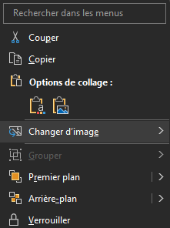

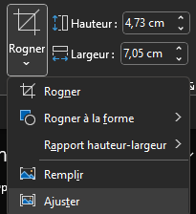
Remplacer une image
Sélectionner l’image
Effectuer un clic droit et sélectionner « Changer d’image » pour intégrer l’image de votre choix à la place
Copier une animation
Sélectionner l’objet à copier
Cliquer sur l’onglet « Animation»
A droite, cliquez sur « Animation painter »
Cliquer sur l’objet que l’on veut animer
Centrer de votre image
Sélectionner l’image
Cliquer sur l’onglet « Format de l’image »
Dans la section « Taille » cliquer sur la flèche en dessous de « Rogner »
Cliquer sur ajuster
Cliquer sur un coin de l’image
Glisser l’image vers l’extérieur pour l’agrandir, vers l’intérieur pour la rapetisser
Astuce : maintenir la touche Maj enfoncée
pour que l’image s’agrandisse ou rapetisse
en fonction de son centre
Lié un objet à une slide ou une page web
Sélectionner l’objet qui fera office de lien
Clic droit sur l’objet
Cliquer sur « lien »
Choisir entre page web/page du document ou adresse mail

